Slide 1
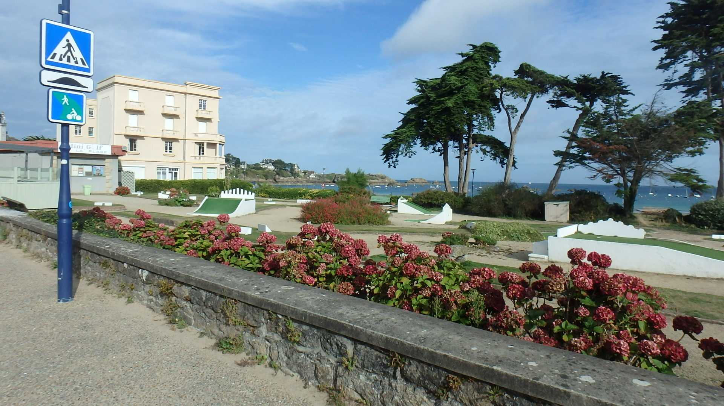
Quelques éléments de réflexions à partir de la gestion d’une commune tournée vers l’avenir : St lunaire

Slide 2
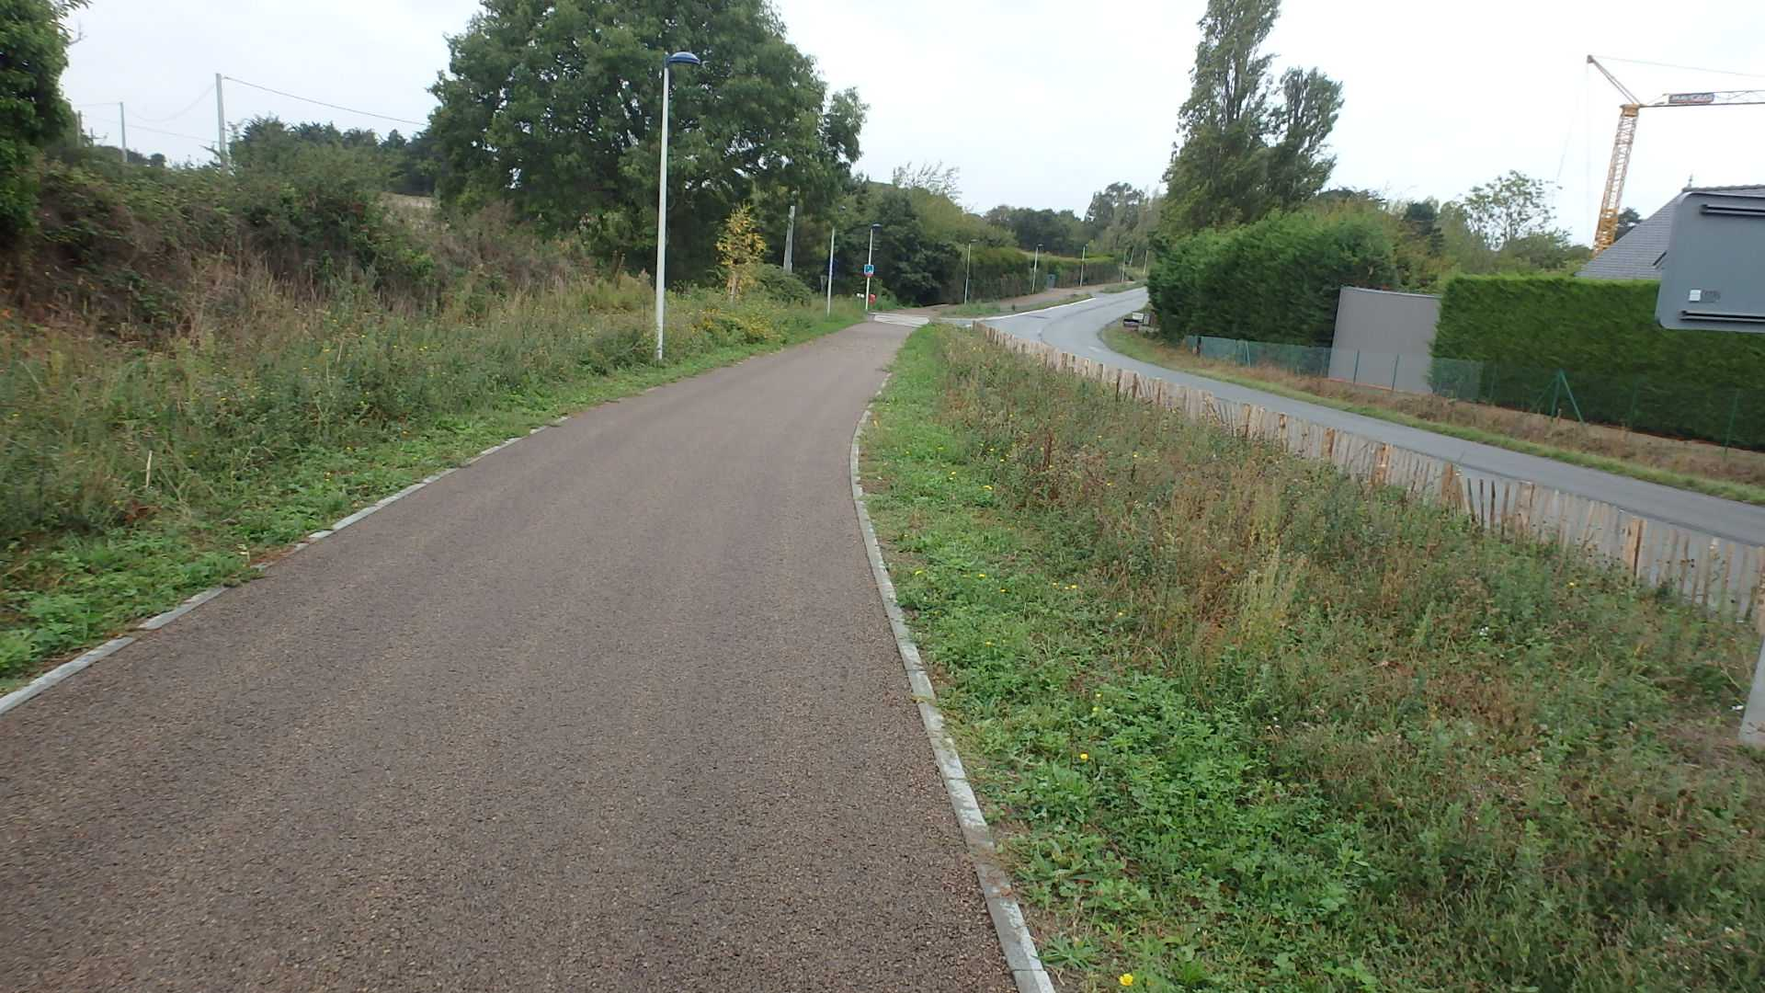
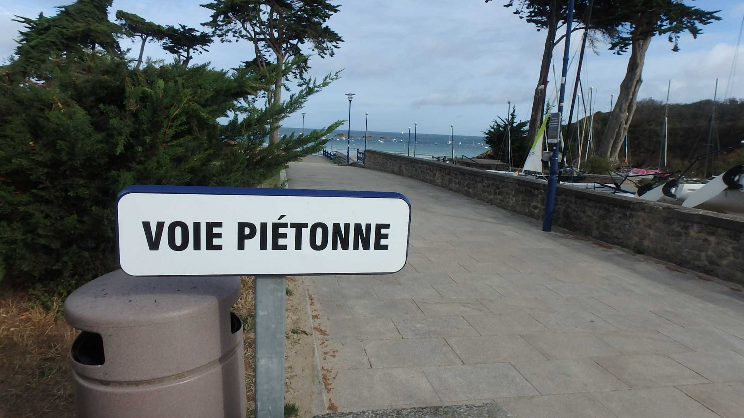
Voies douces, circulation apaisée
Ville apaisée :
Moins de voiture
Plus de trajets domicile travail à vélo
pistes cyclables sécurisées et roulantes
Voies piétonnes
Qualité de l’air
Commerces accessibles

Slide 3
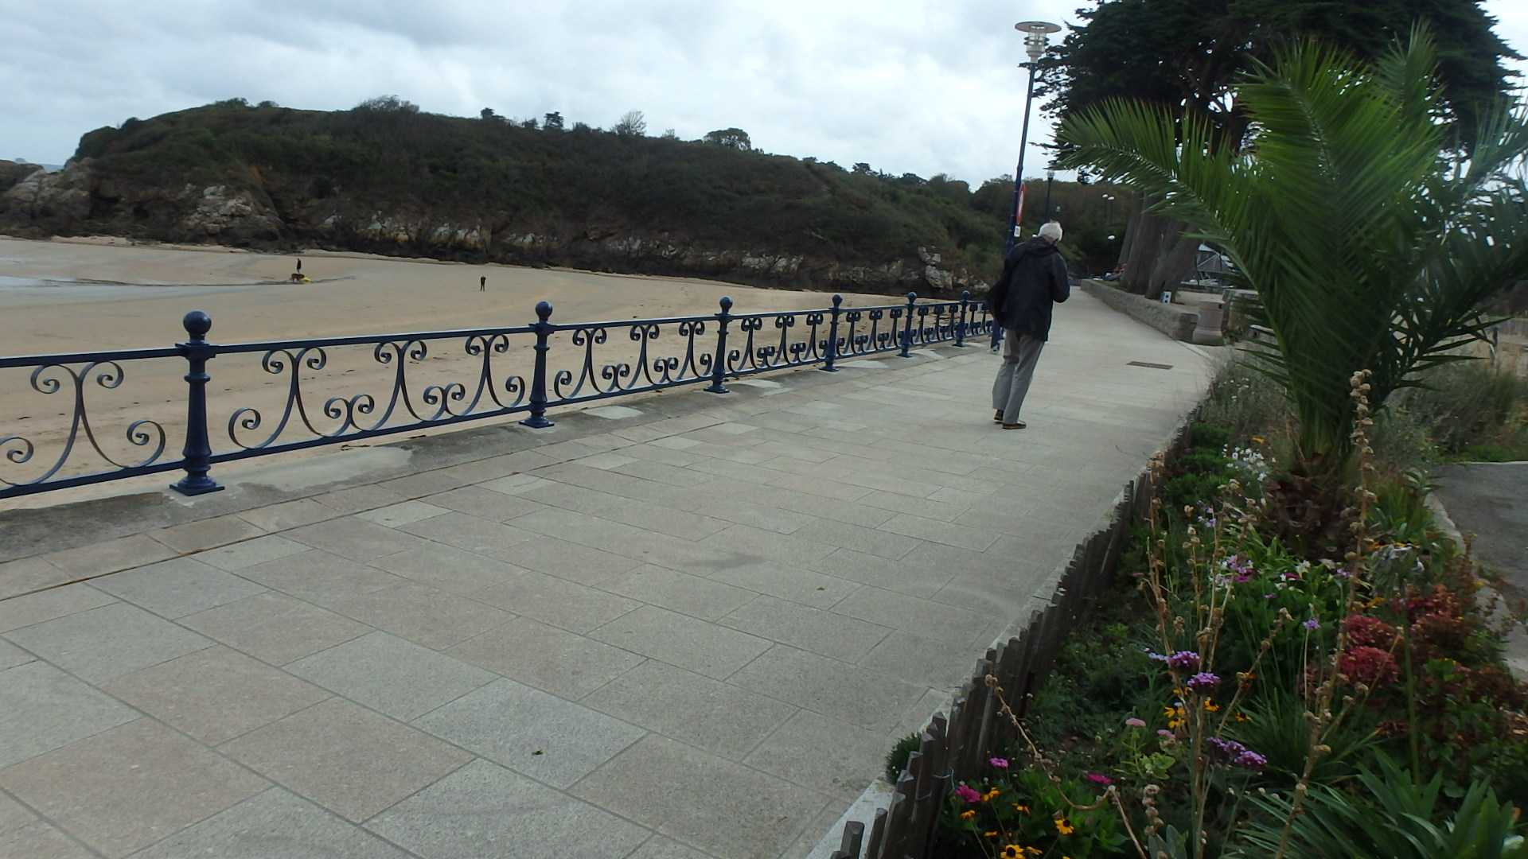
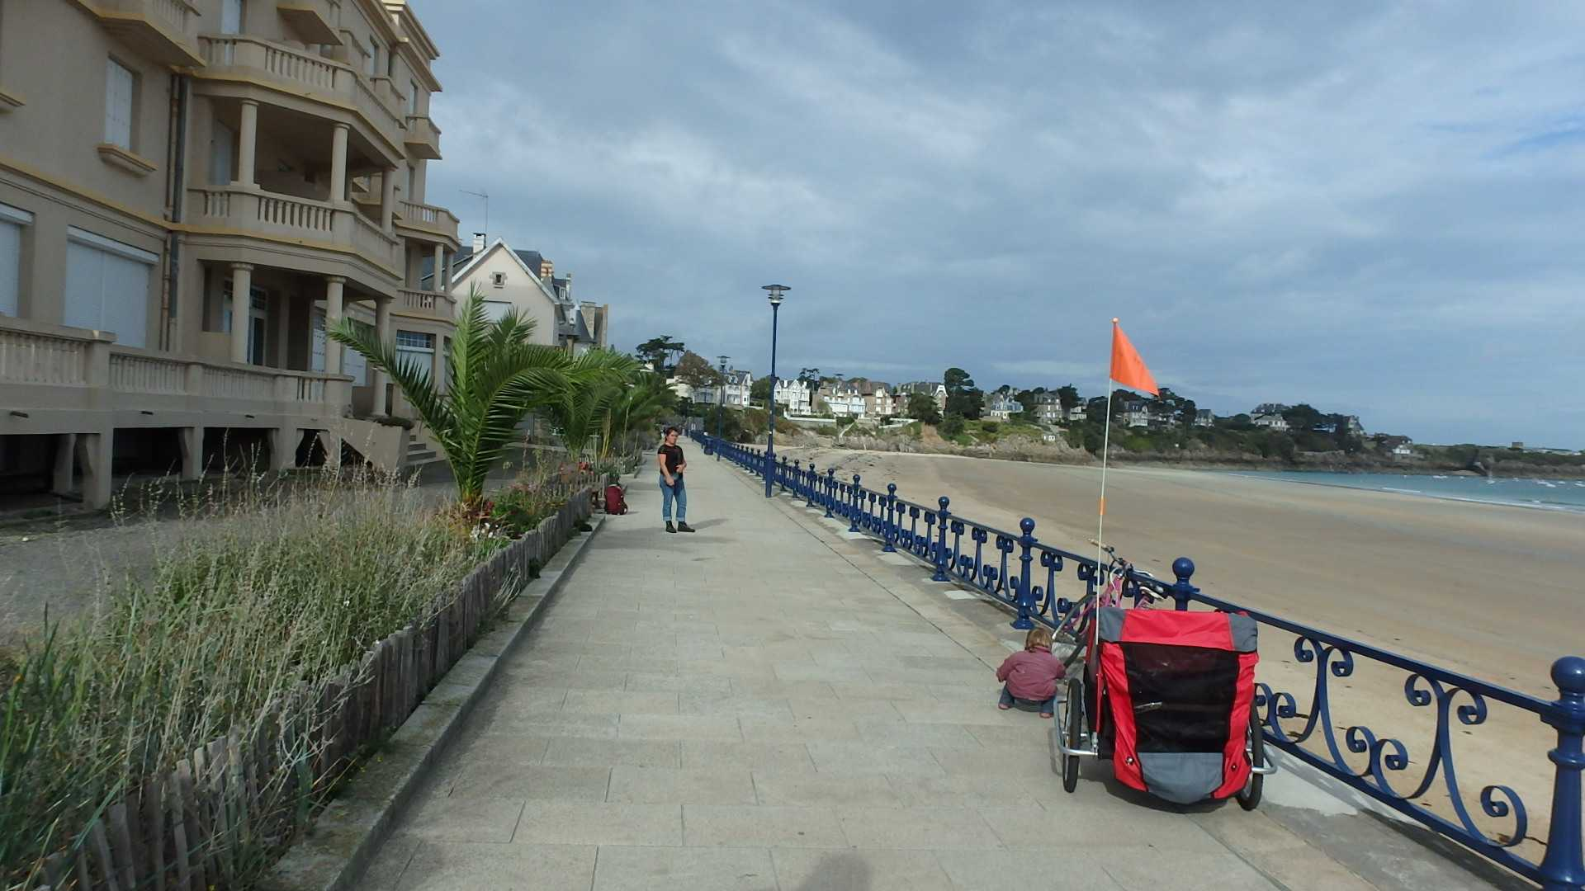
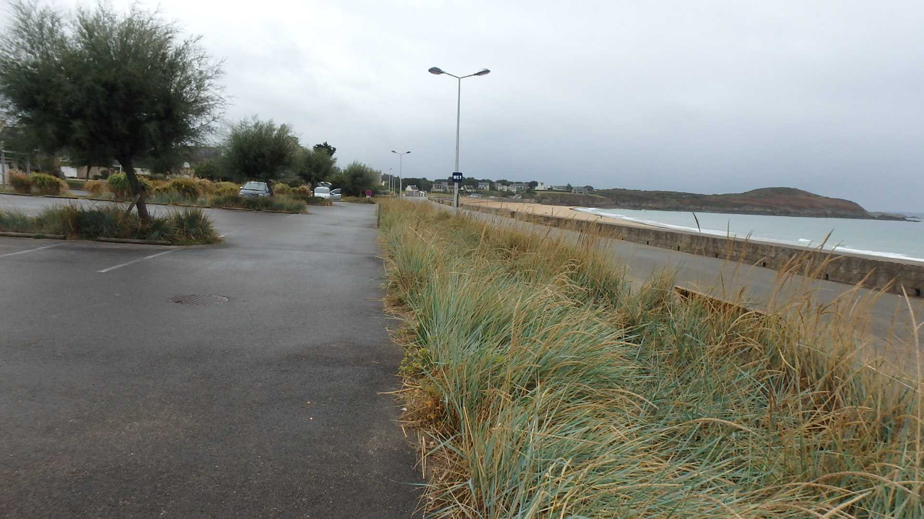
Des voies piétonnes larges et végétalisées
Préservation et acquisition d’espaces sensibles
Priorité aux familles, aux jeunes, aux handicapés...
Accès favorisés de promenade pour profiter du littoral

Slide 4
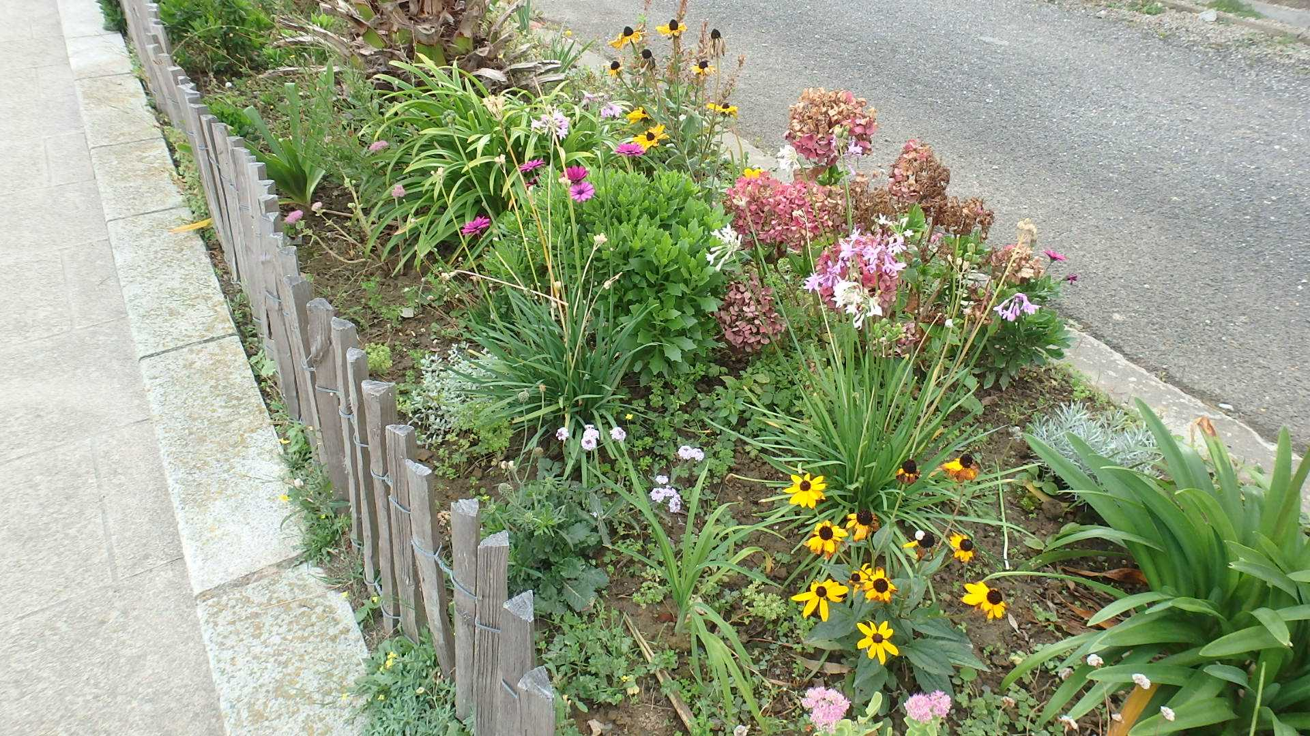
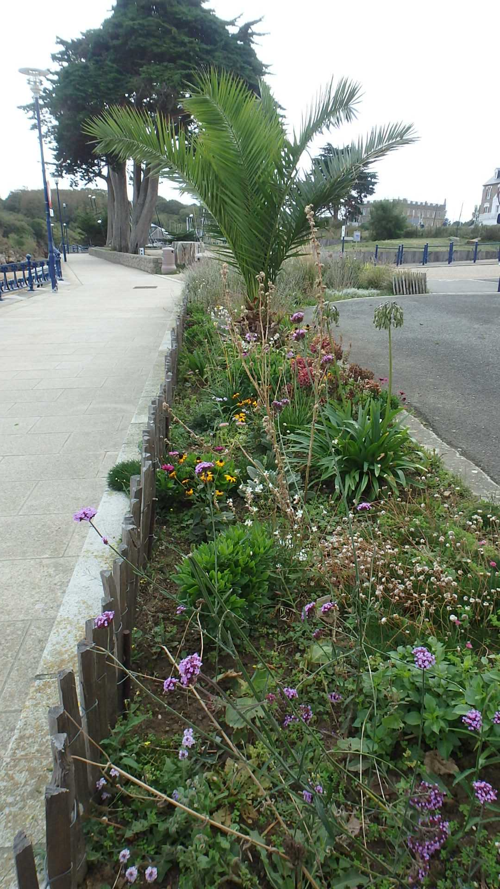
Le centre ville est valorisé par une végétation choisie
pour ses couleurs, mais aussi sa durabilité, sa résistance
à la sécheresse
Les plantes utilisées sont des vivaces, nécessitant moins de soins, moins d’eau : verveine, hortensia, agapanthe, rudbeckia, marguerite de Chausey, ails...

Slide 5
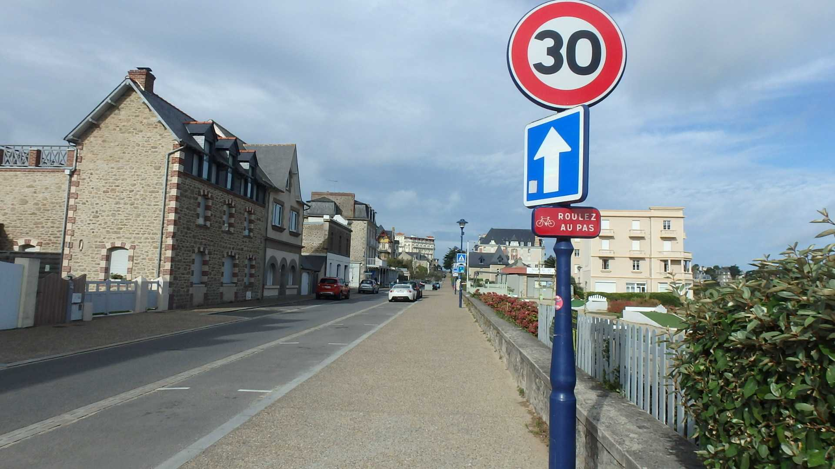
Des voies partagées sécurisées : les baladoirs
Un large baladoir, vélos-piétons traverse la ville d’Est en Ouest, permettant en toute sécurité de profiter du paysage côtier de la commune.
Une circulation voiture sens unique, des emplacements de stationnement permettent aux résidents-estivants d’accéder au centre-ville.
Baladoirs : gravillons sur
couche
Gravillon sur couche
(Stationnement 135euros...)

Slide 6
Des voies vertes, agréables, roulantes cohérentes avec les communes alentours
bitume
Béton lavé
Béton lavé

Slide 7
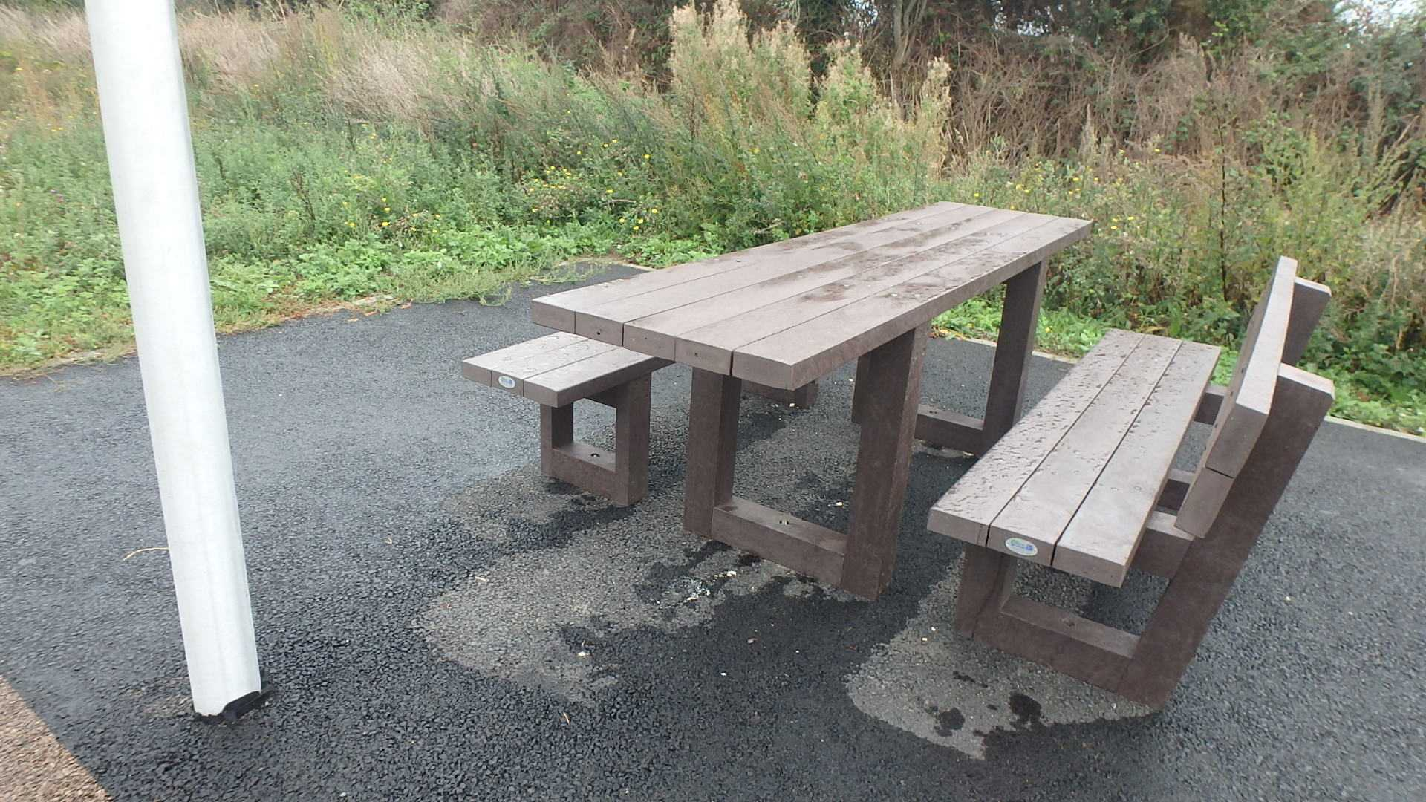
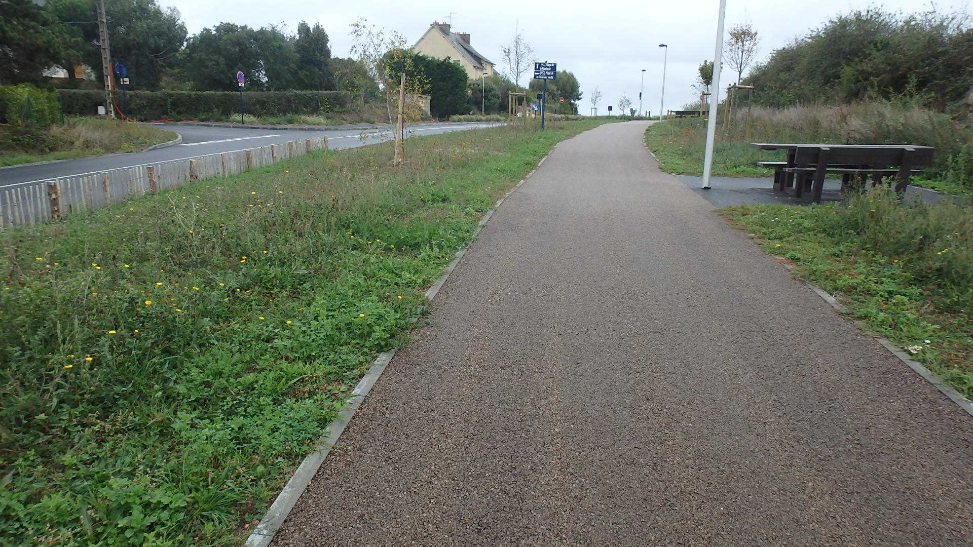
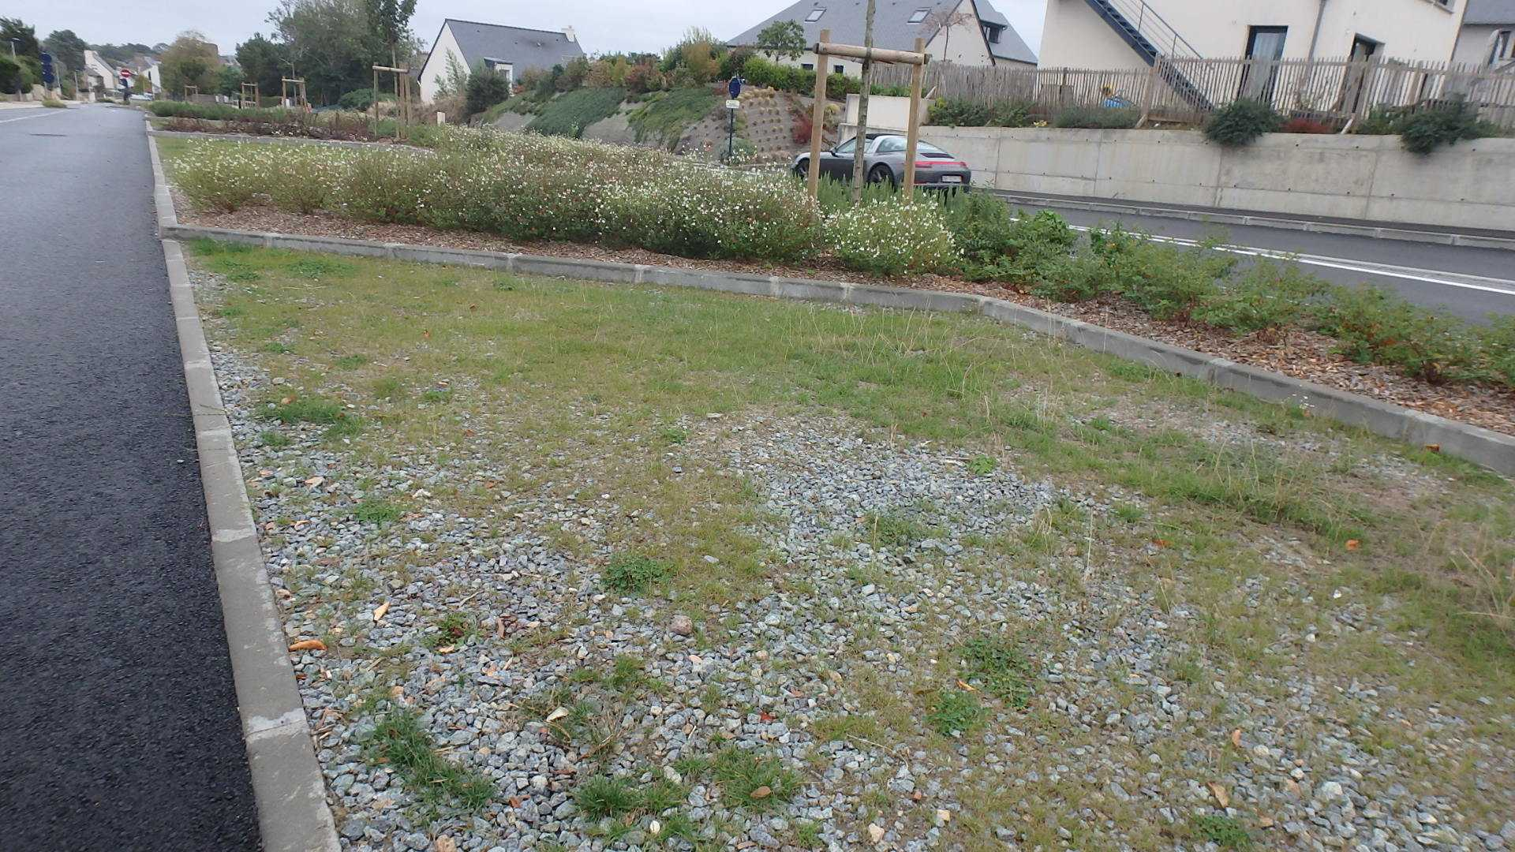
Des parkings filtrants, végétalisés, avec emplacement pique-nique
Bande végétalisée : sécurité
et maintien de la biodiversité
Emplacement handicapé
Le vélo est utilisé de villages en villages, plus régulièrement et plus fréquemment pour
le travail et l’accès au centre ville
L’eau peut s’infiltrer
entre les gravillons
Développement en parallèle des transports en commun
entre les bourgs voisins, de l’écovoiturage et des
stationnements en entrée de ville

Slide 8
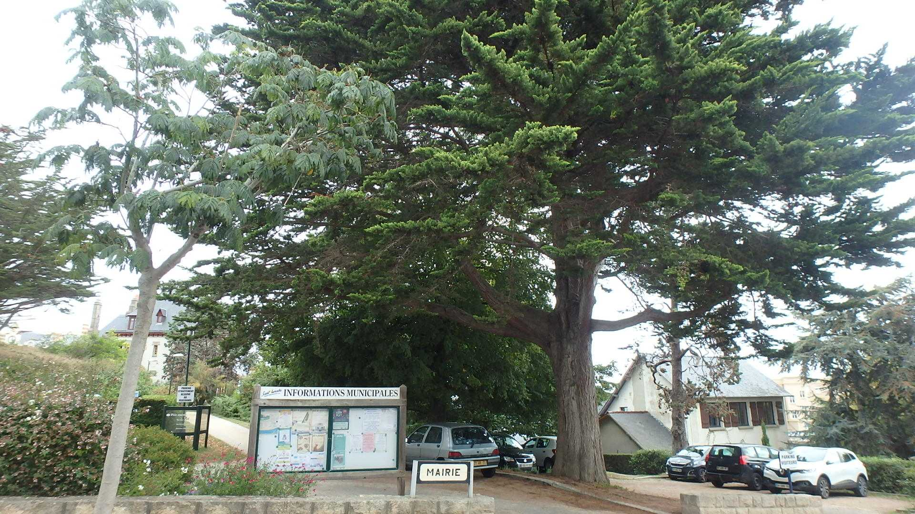
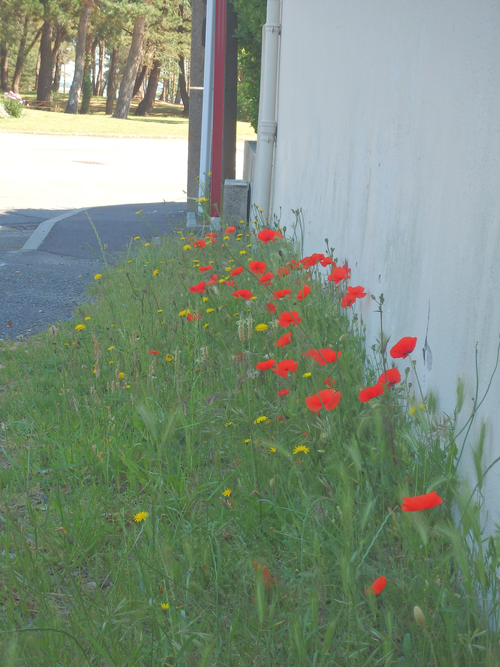
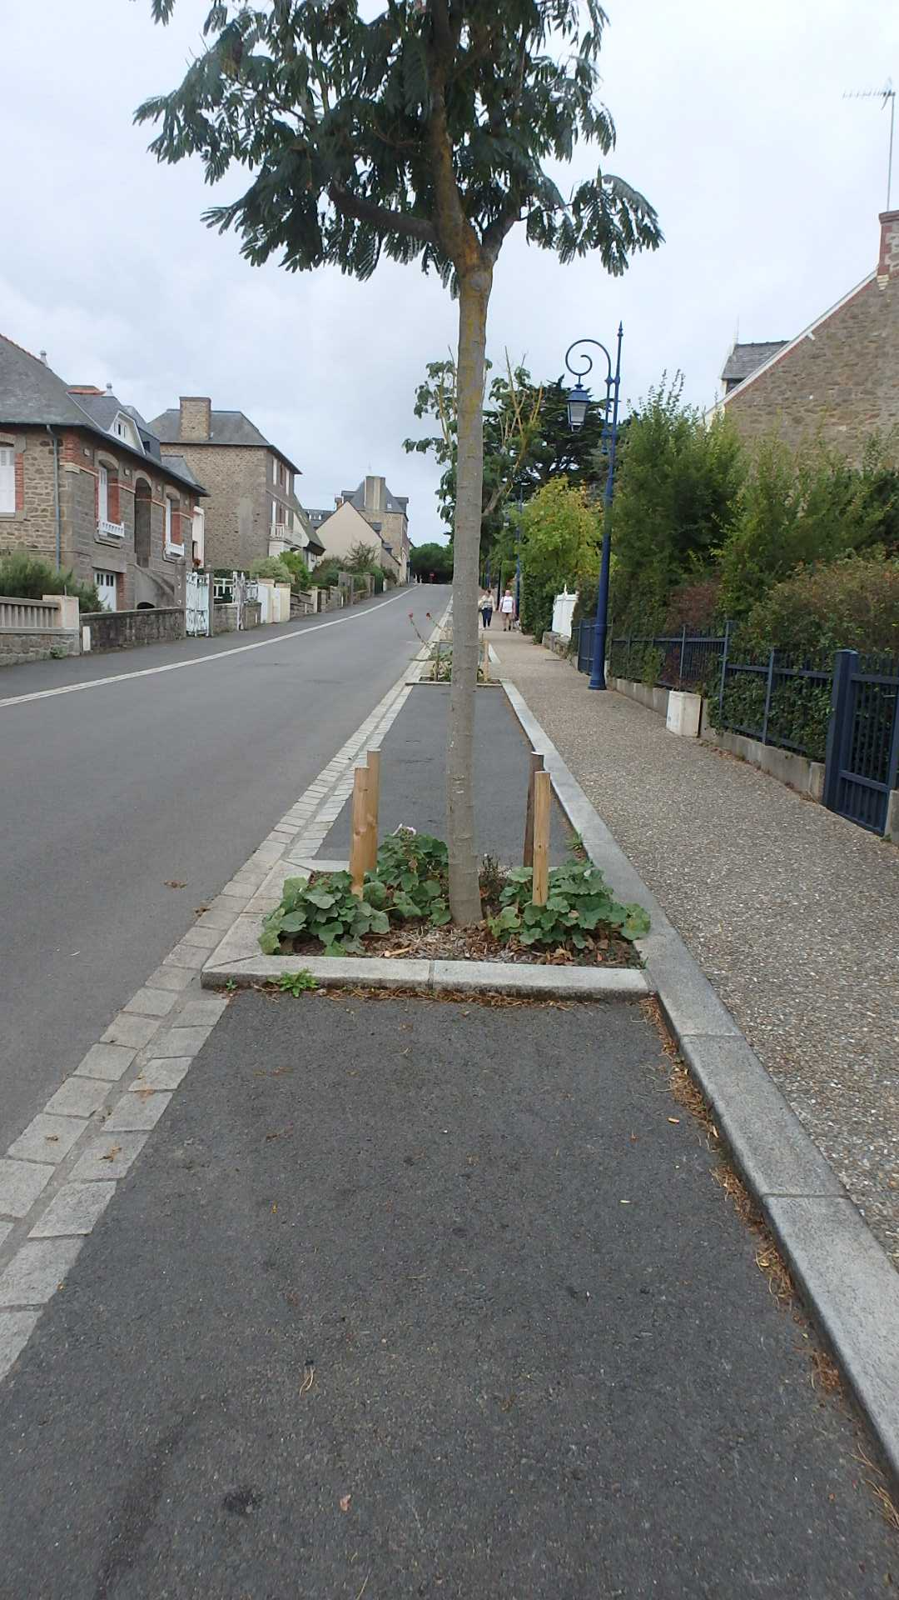
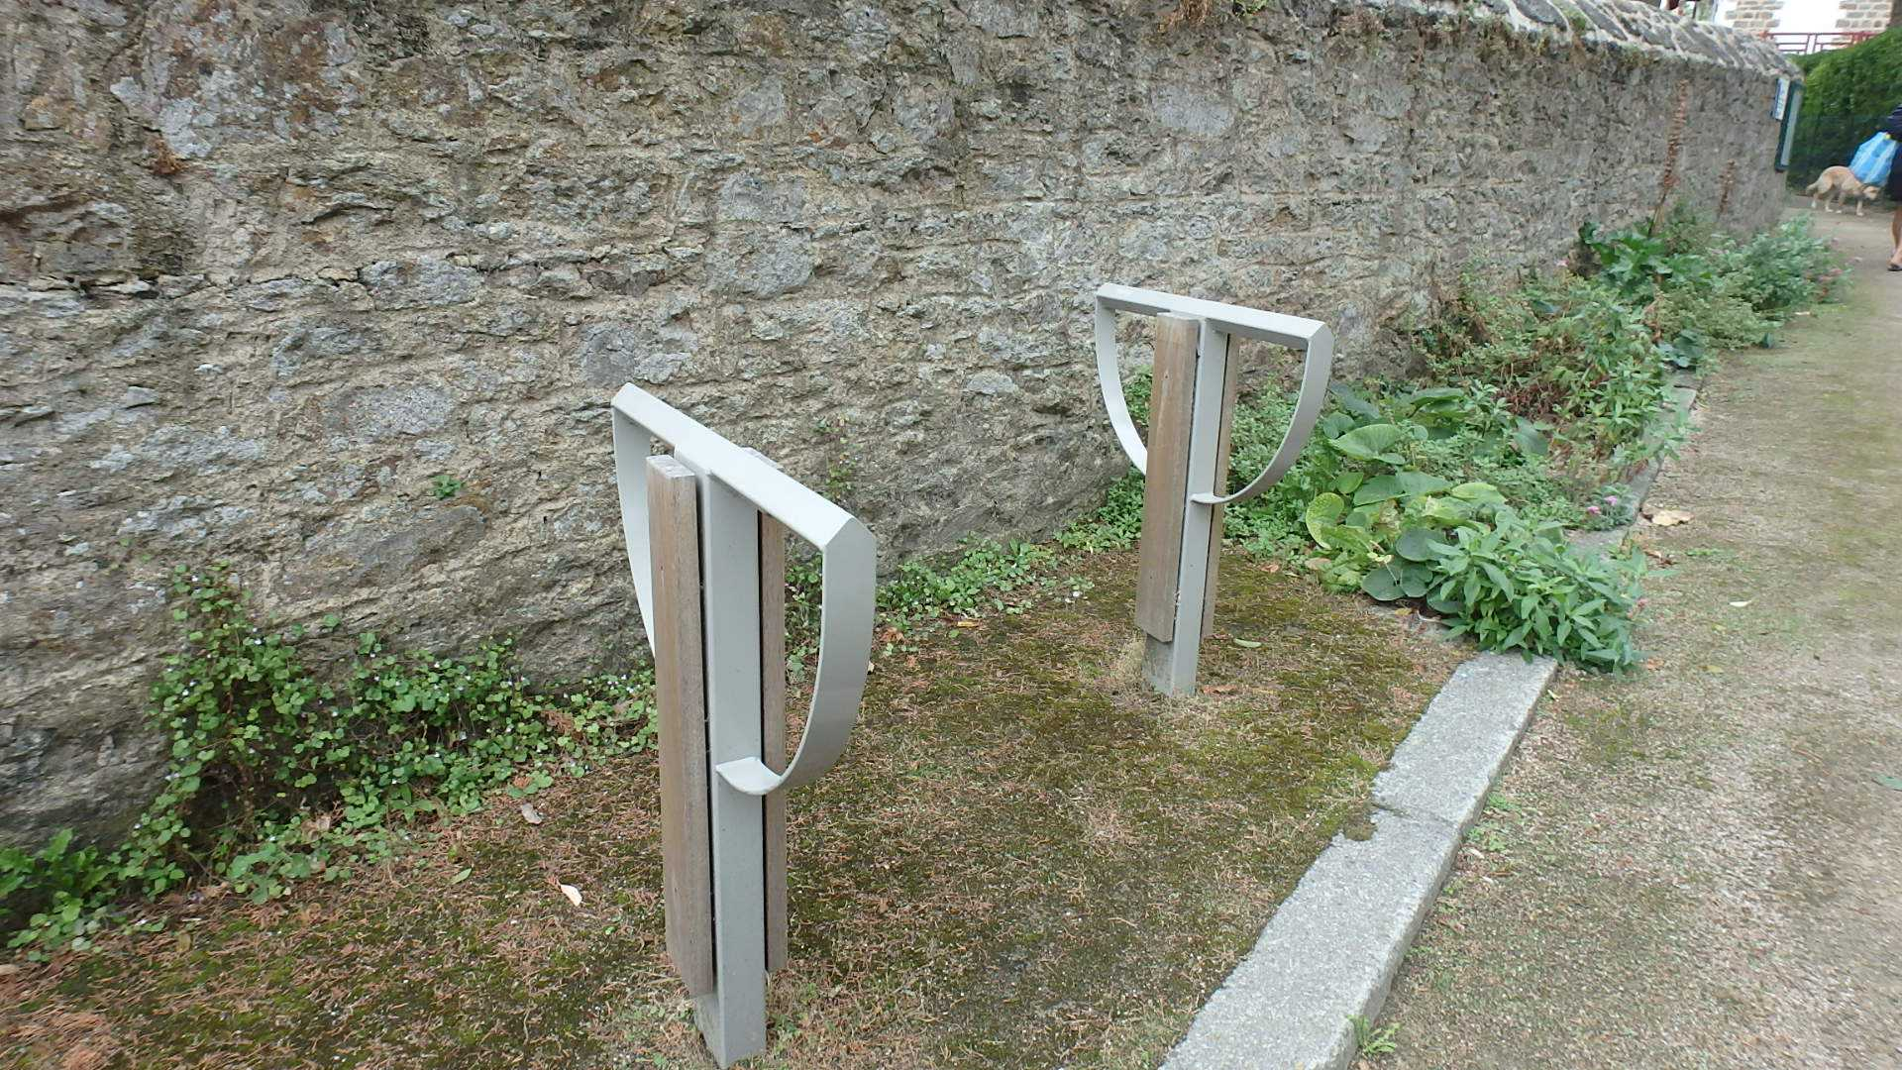
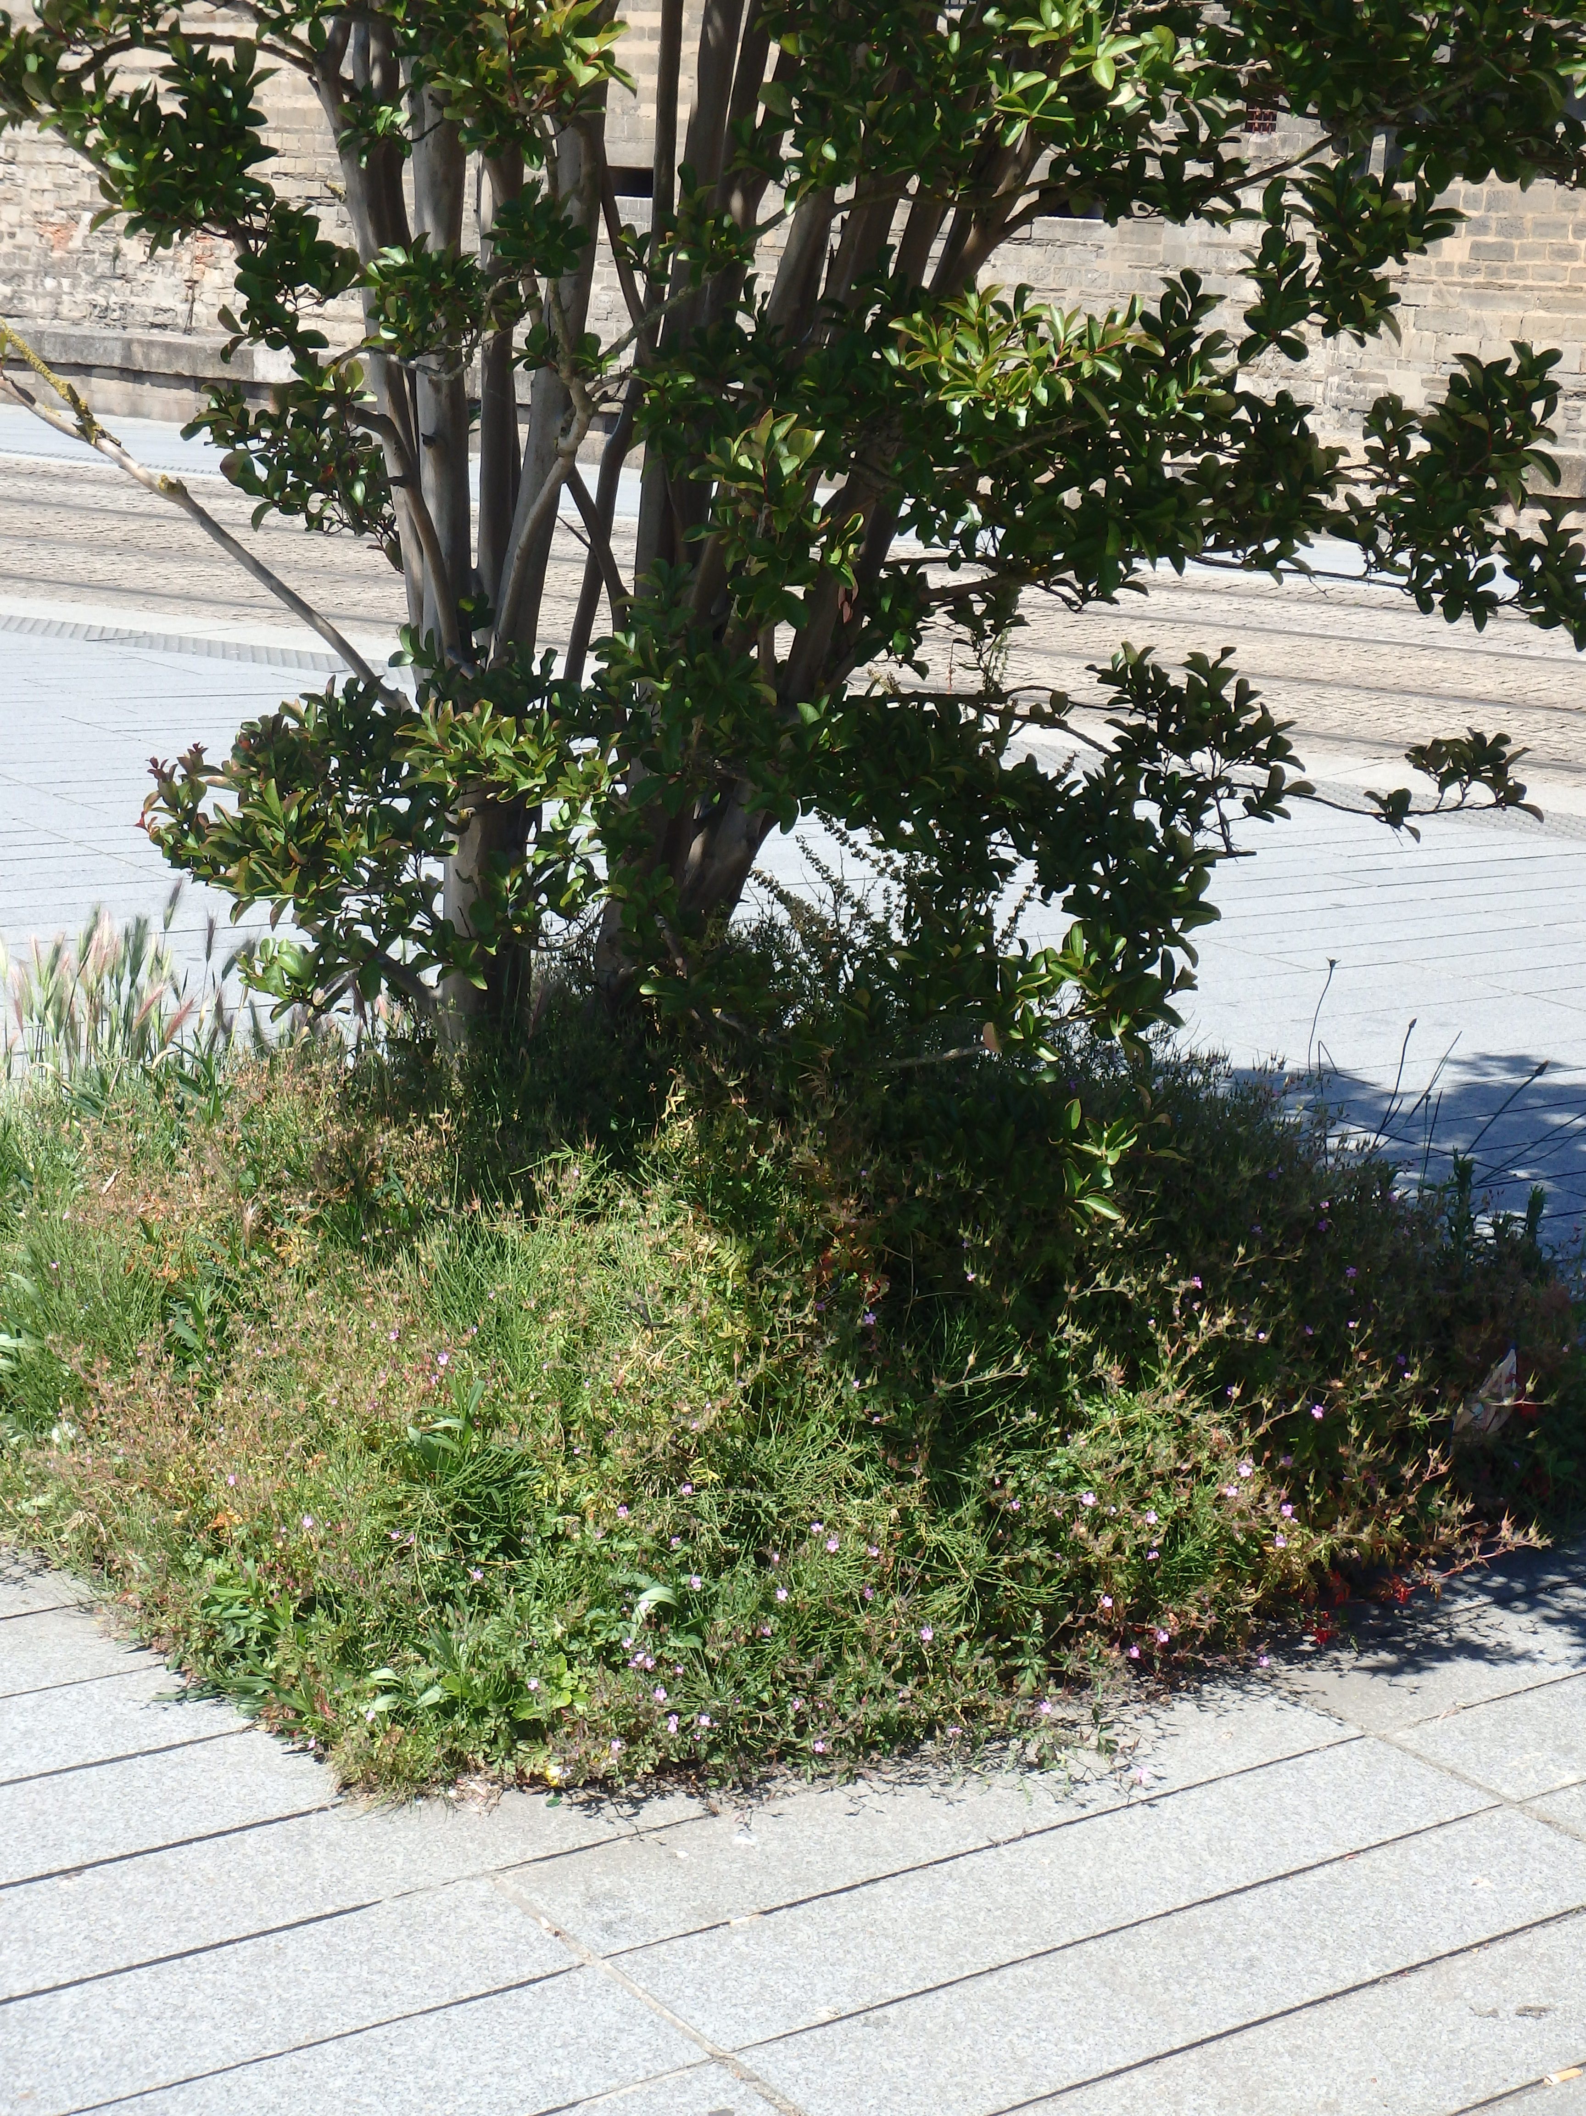
Biodiversité liée aux choix d’urbanisme
Présence de vieux arbres
Arbres têtards
Mini écosystème en pied d’arbustes
Couloir de vivaces indigènes au grès des habitations...

Slide 9
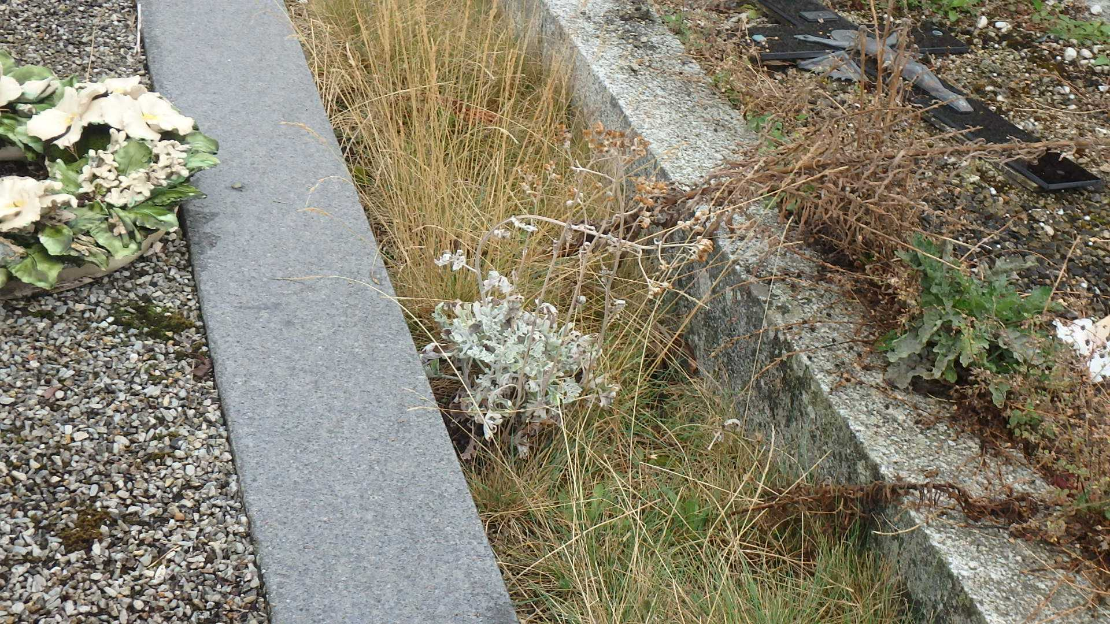
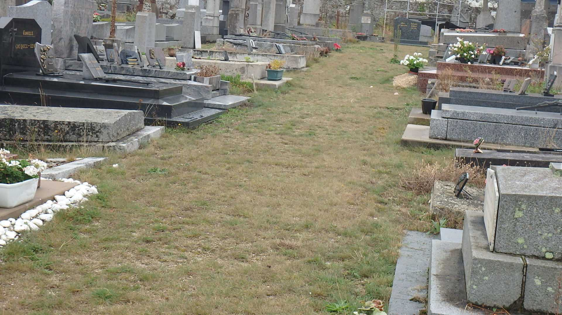
Gestion simplifiée de
l’entretien des cimetières
Enherbement naturel
en pâturin annuel,
Présence spontanée de
séneçon cinéraire...

Slide 10
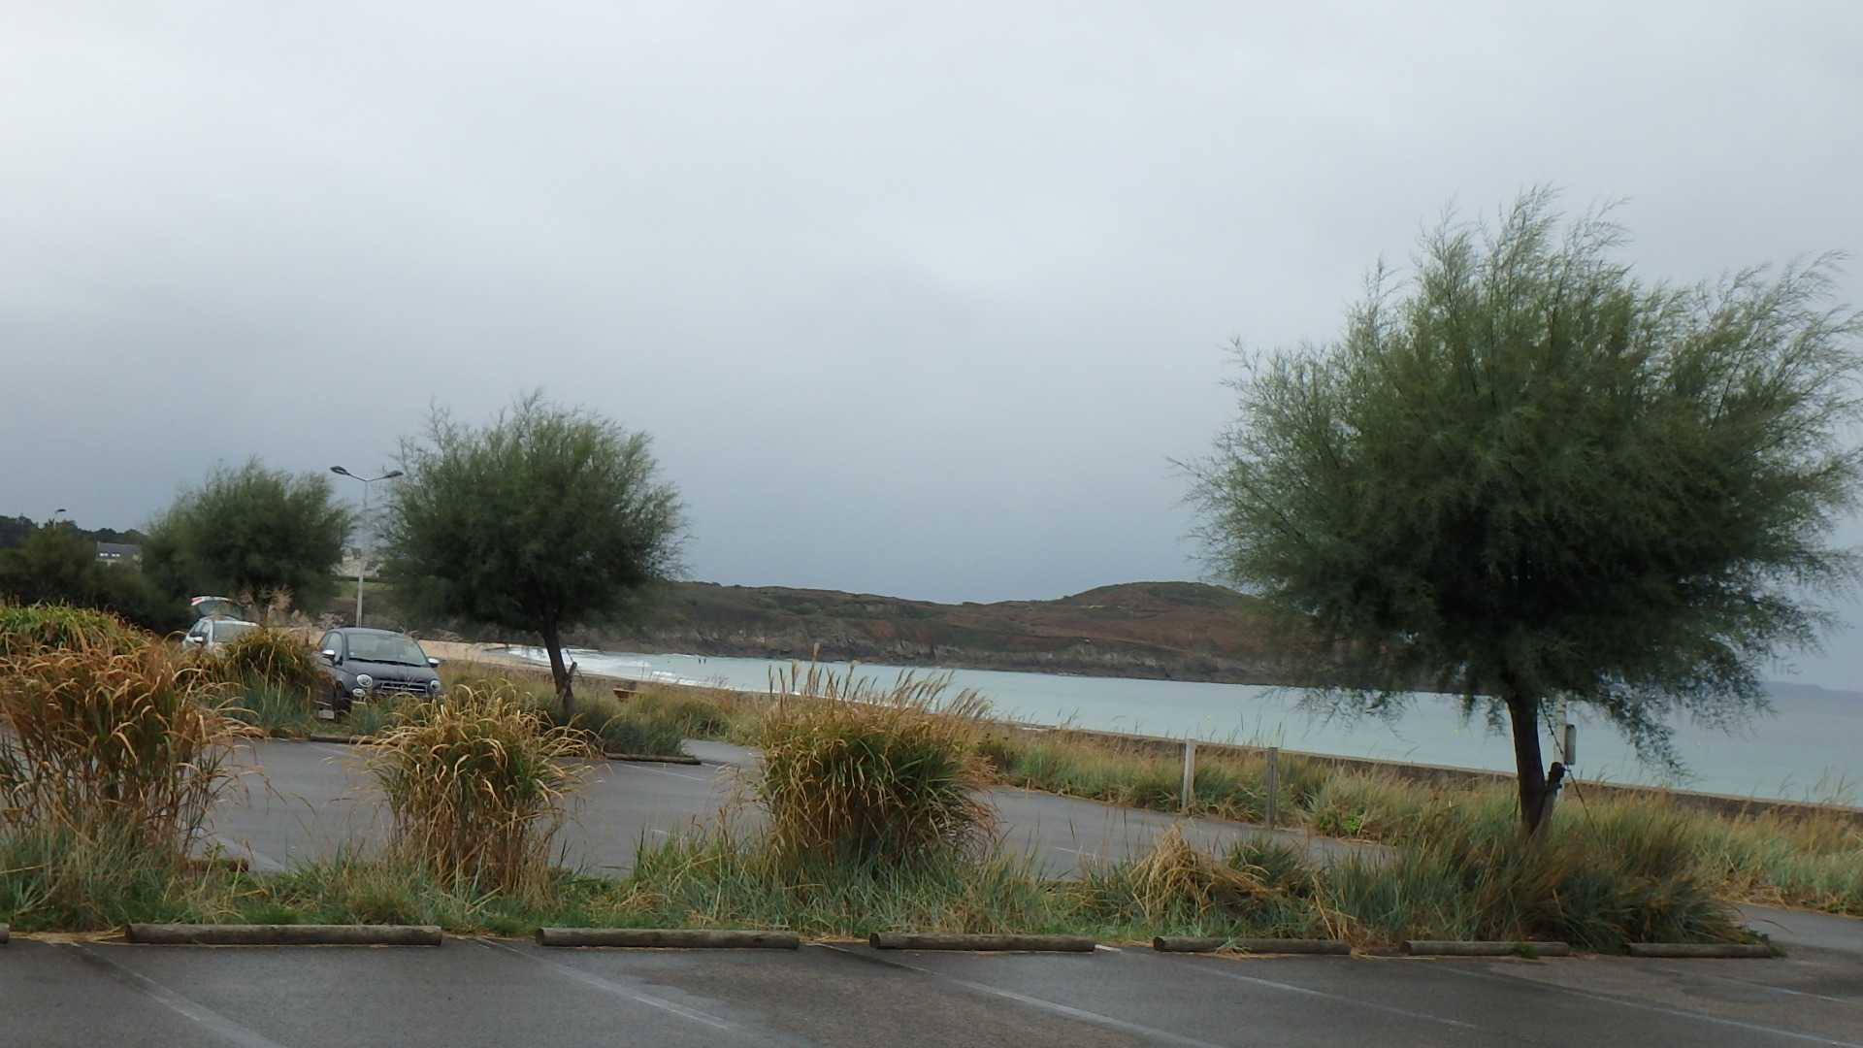
Des plantes vivaces indigènes des écosystèmes littoraux
adaptées aux sols, au climat, nécessitant peu d’entretien,
aucun arrosage, permettent l’infiltration des eaux de pluie

Slide 11
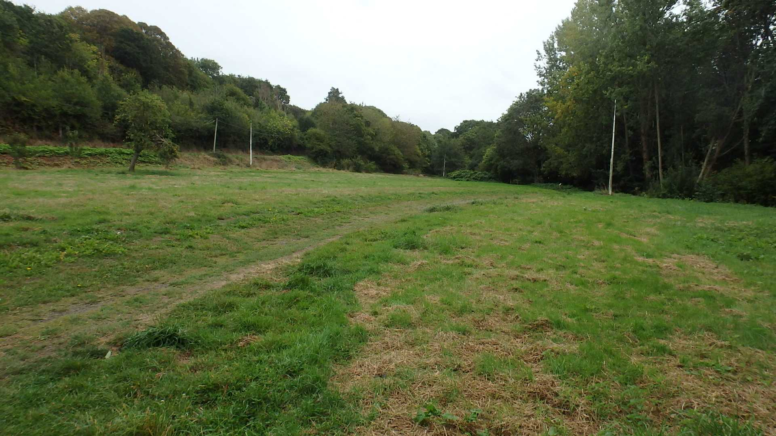
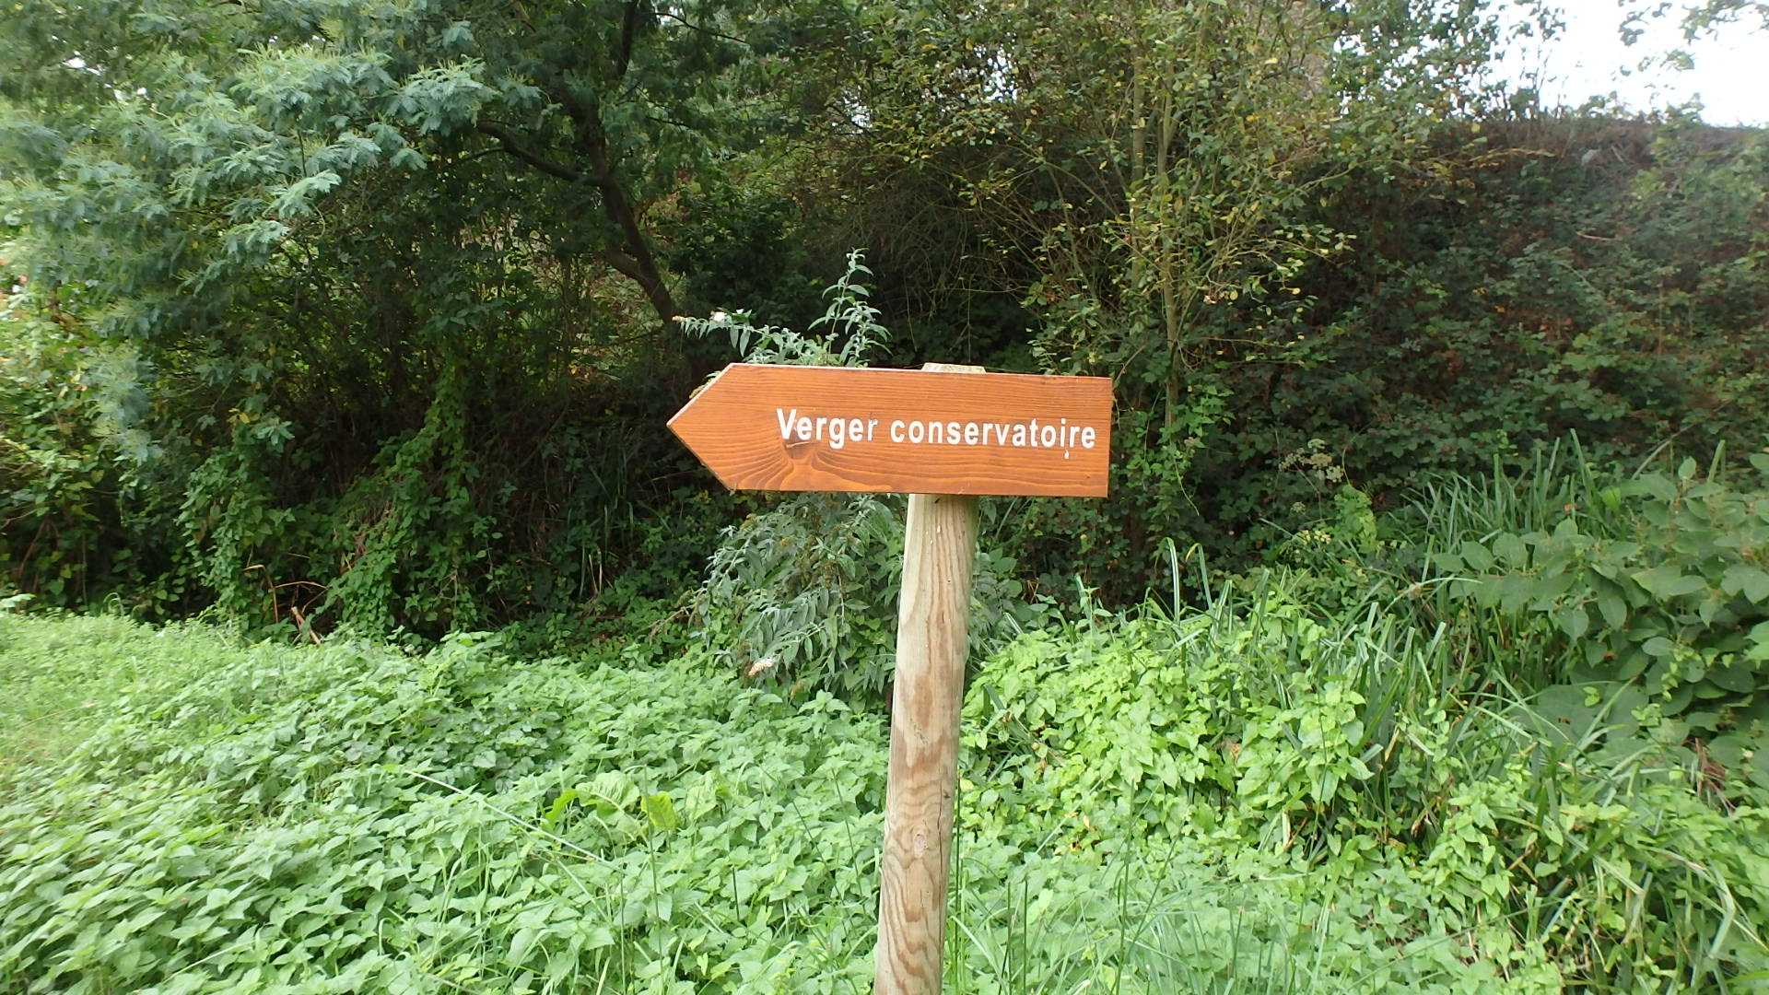
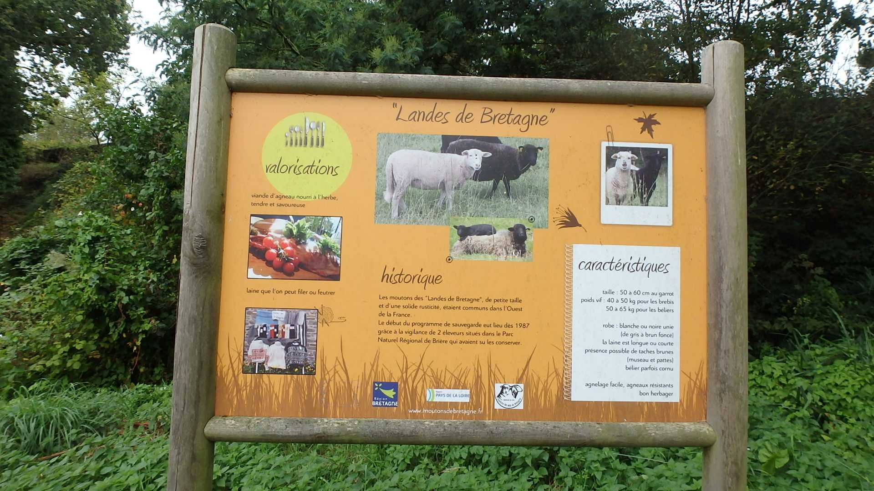
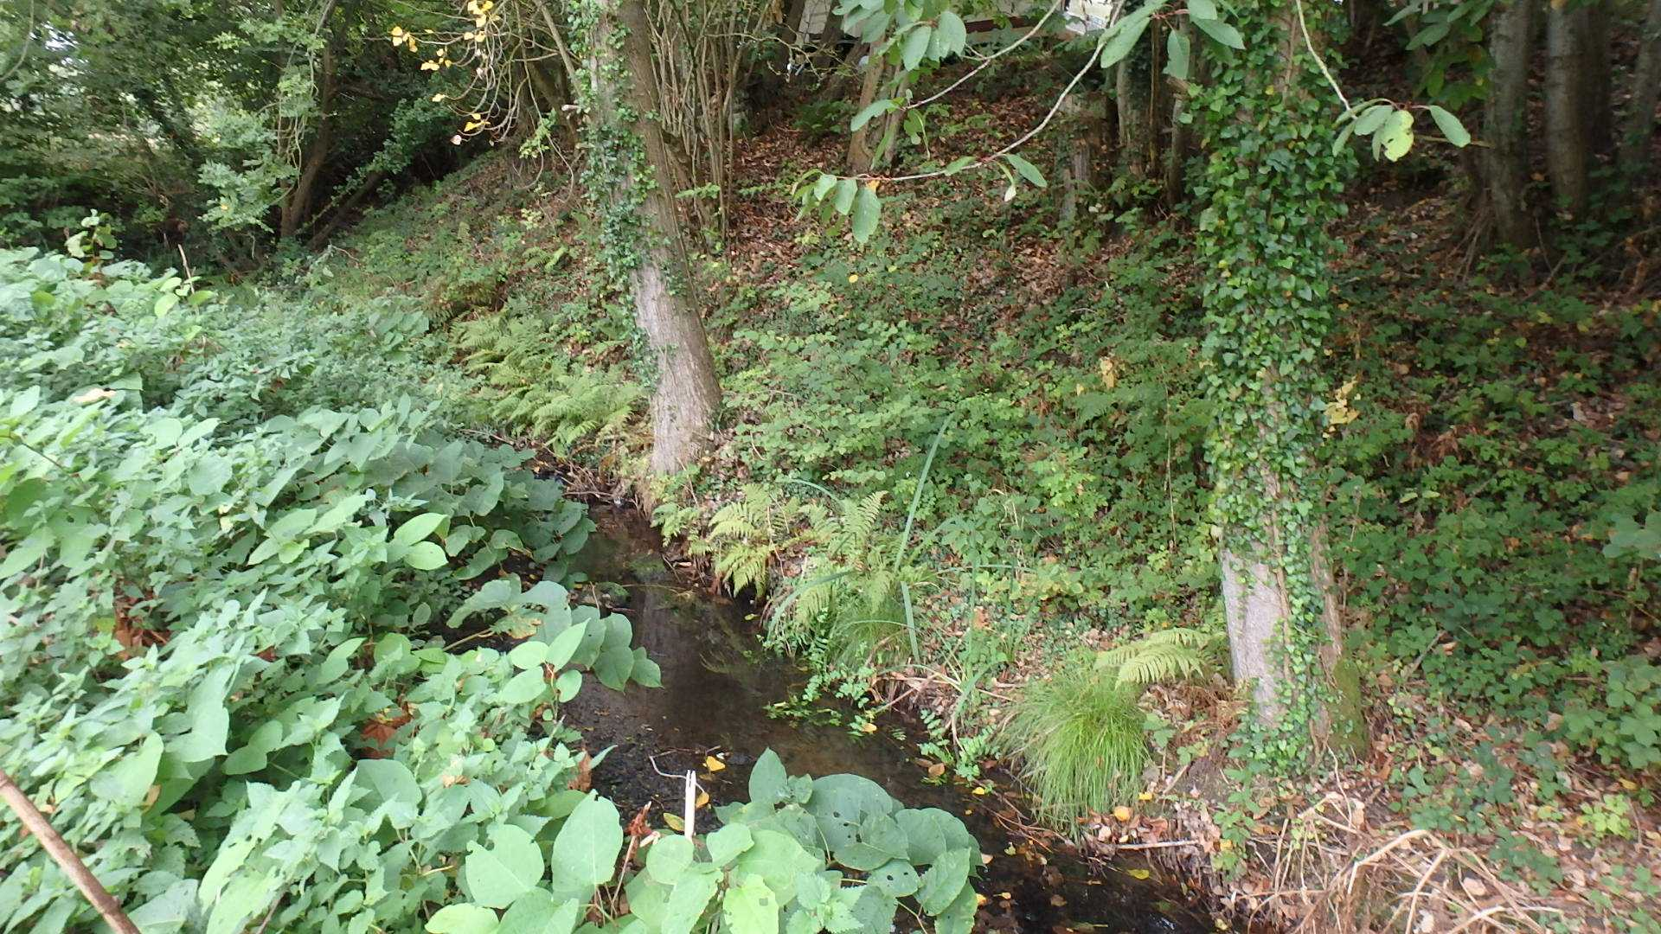
Acquisitions de terrains aménagés en lieux de biodiversité et de convivialité
Acquisitions de prairies humides, de prairies littorales, valorisation par écopaturage de l’espace, maintien de marais, de zones tampons pour retenir l’eau lors des orages ( plus violents et plus fréquents dans le futur..)
Aménagement pour des fêtes de villages, en verger, en sentiers de découverte de la flore et de la faune.
Un patrimoine rappelé et adapté à la population

Slide 12
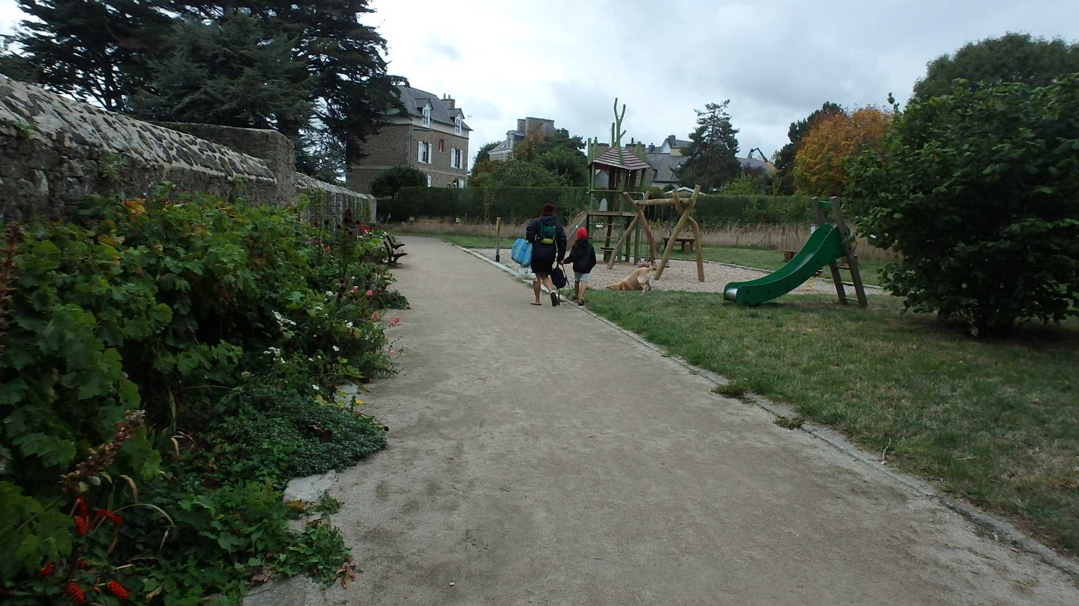
Aménager un jardin communal, alternatif à la plage

Slide 13
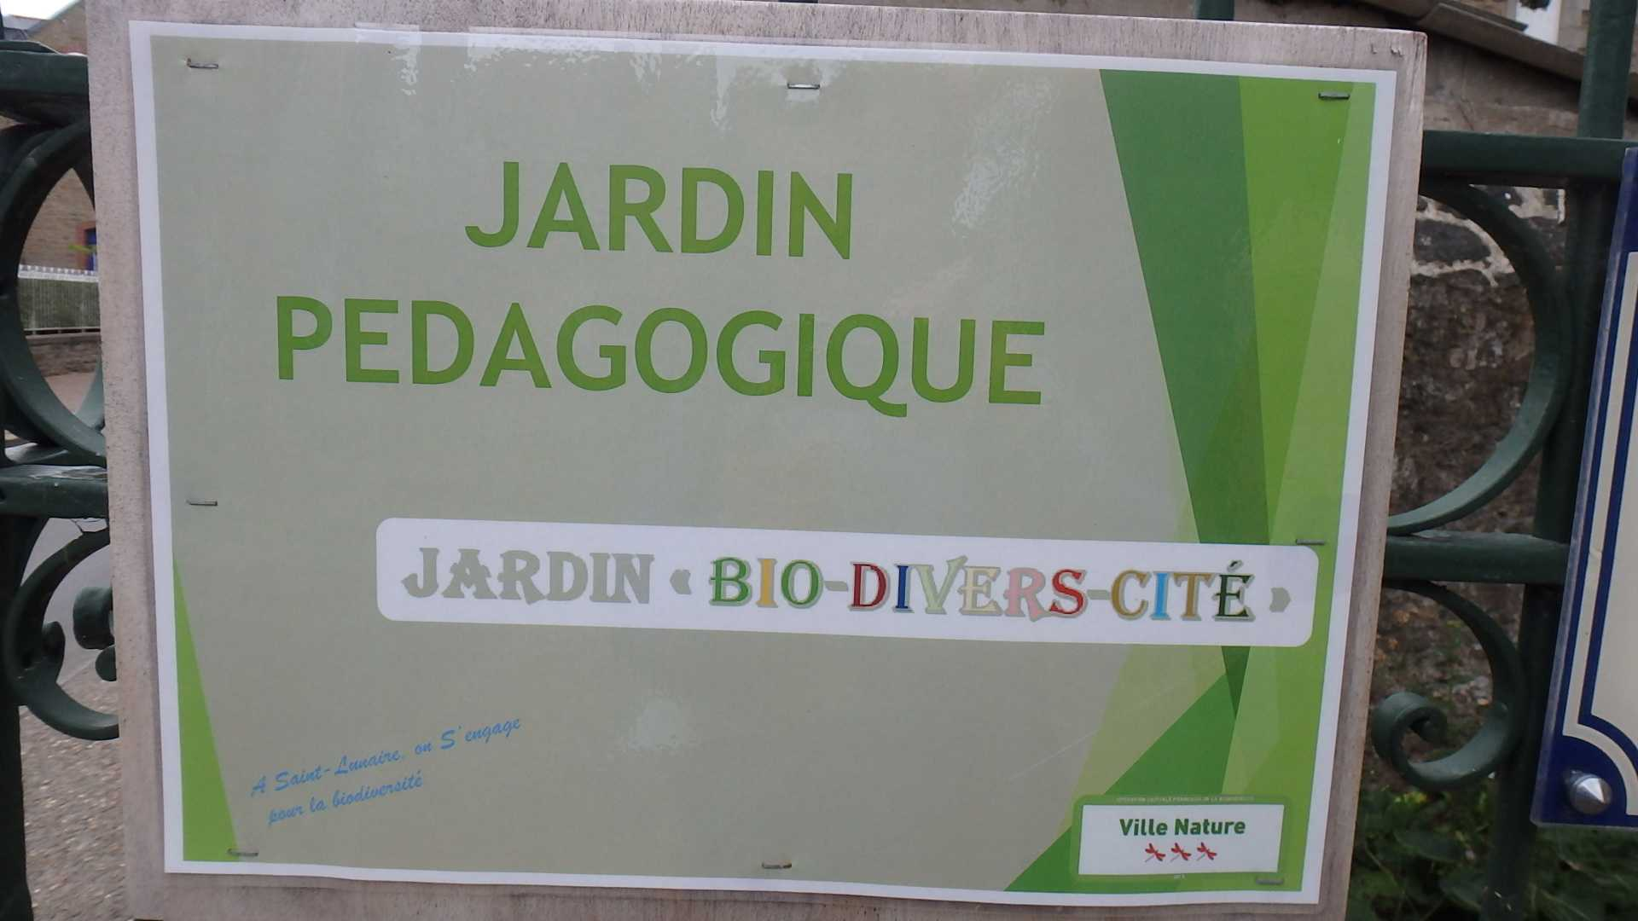

Slide 14
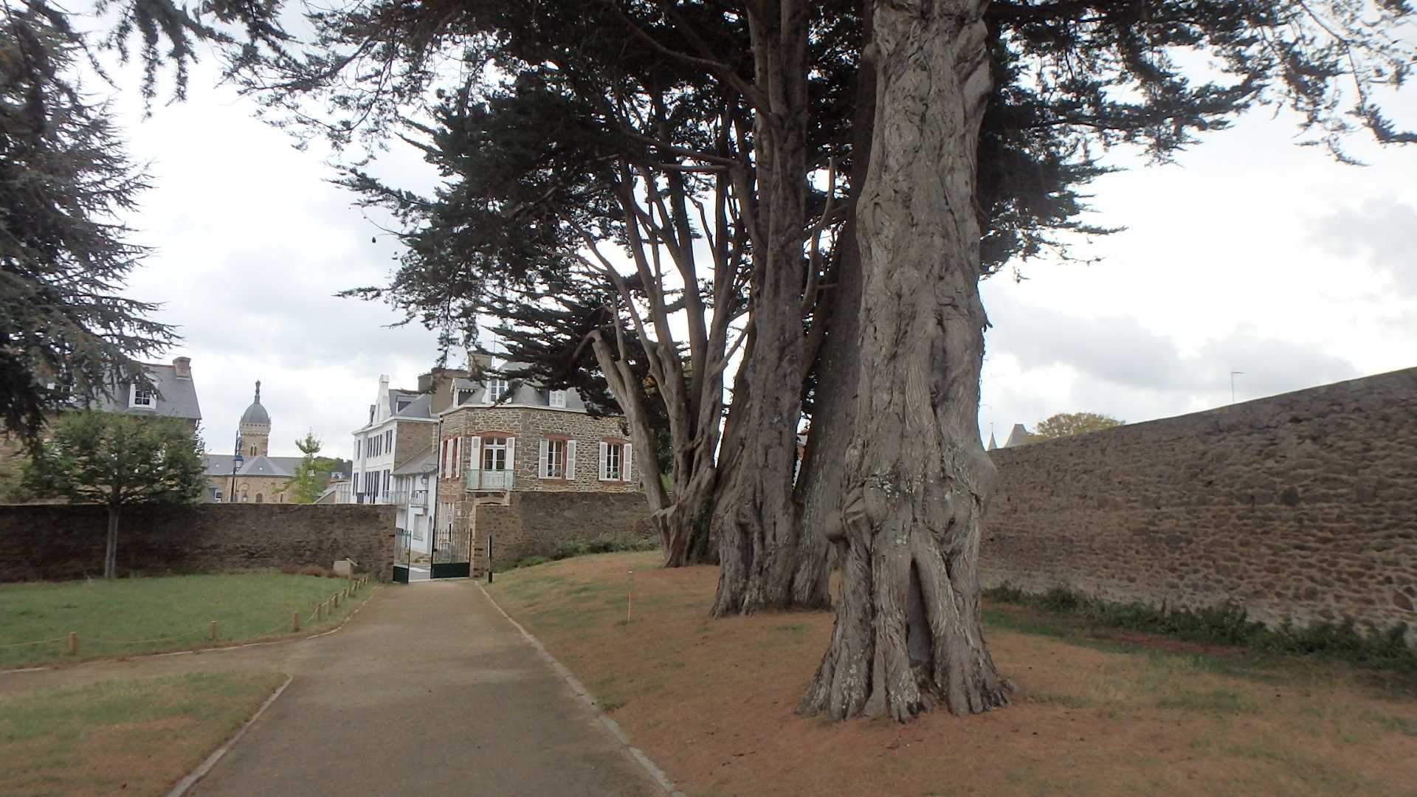
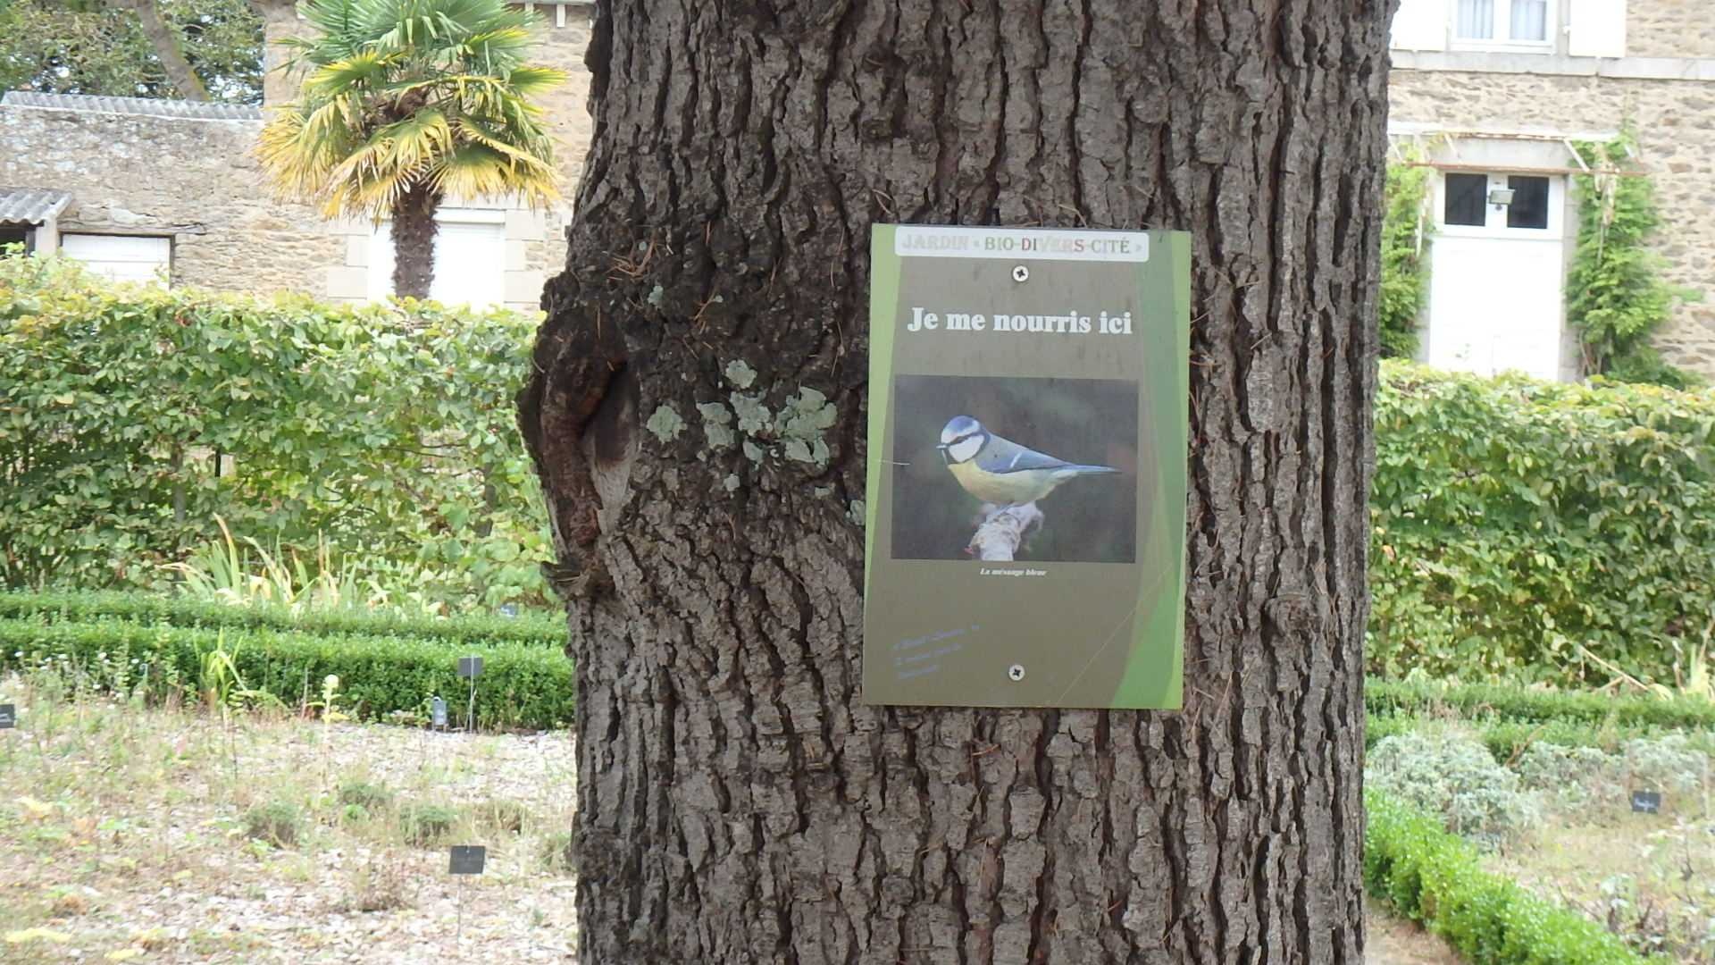
Conserver, recréer des haies,
planter des arbres,
création d’îlots verts,
en tâches.

Slide 15
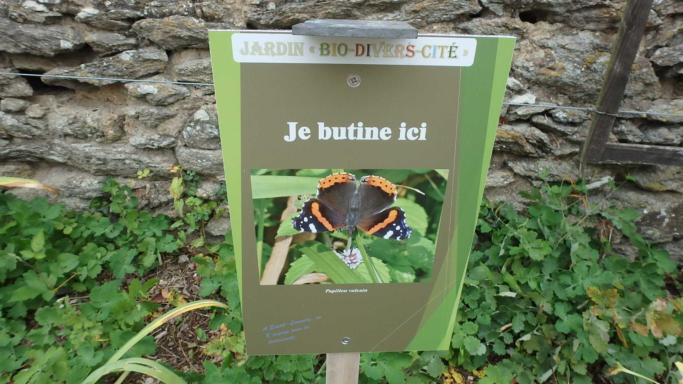
Le vulcain

Slide 16
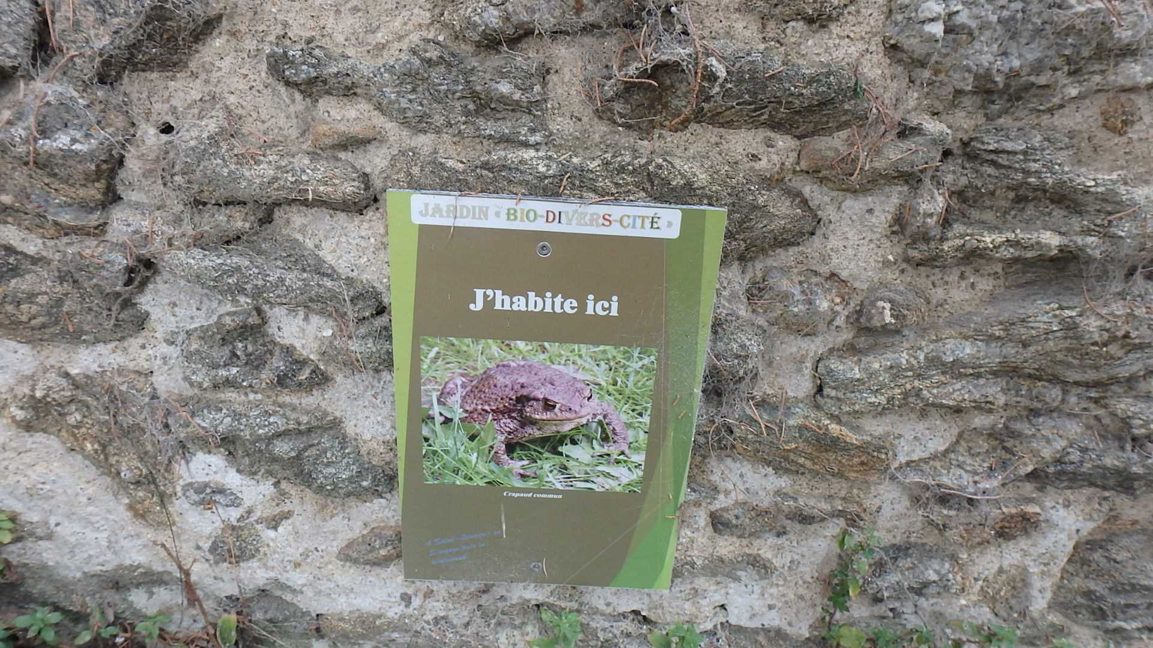
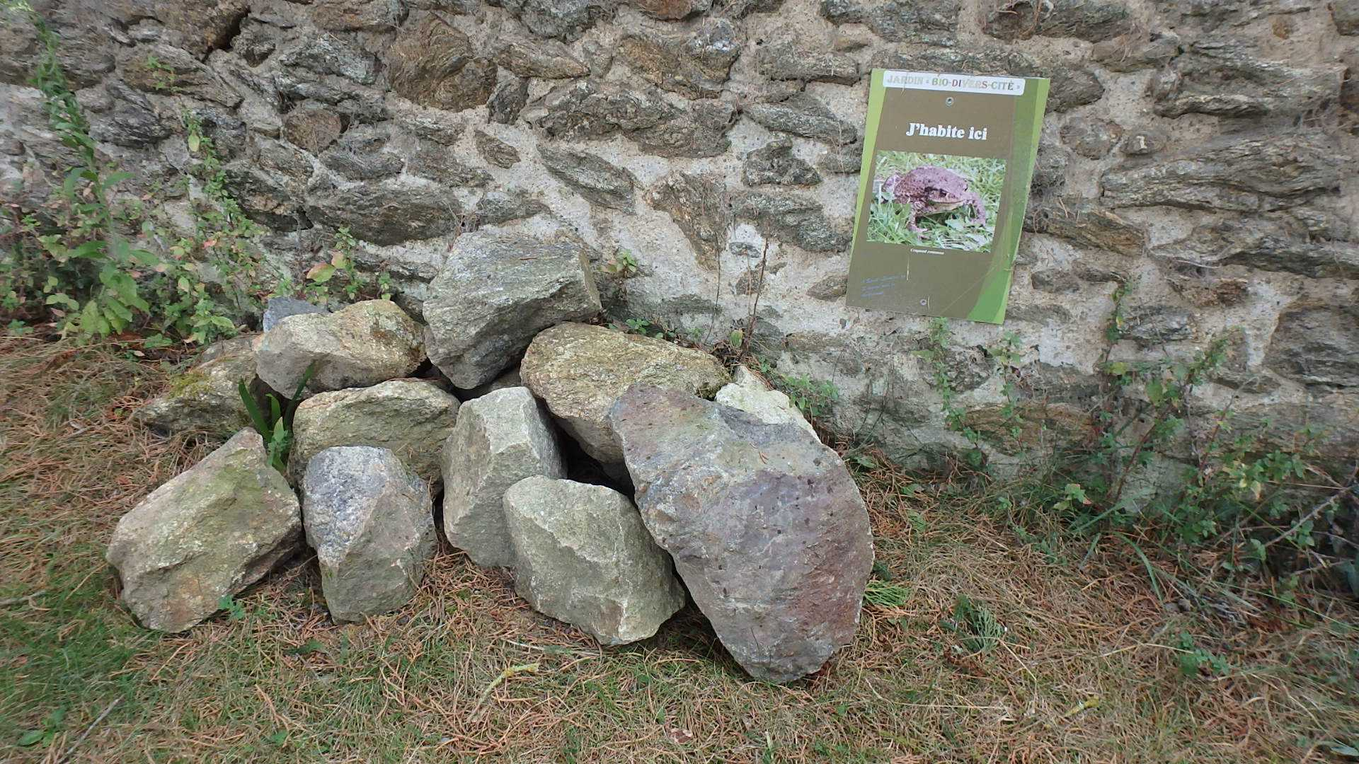
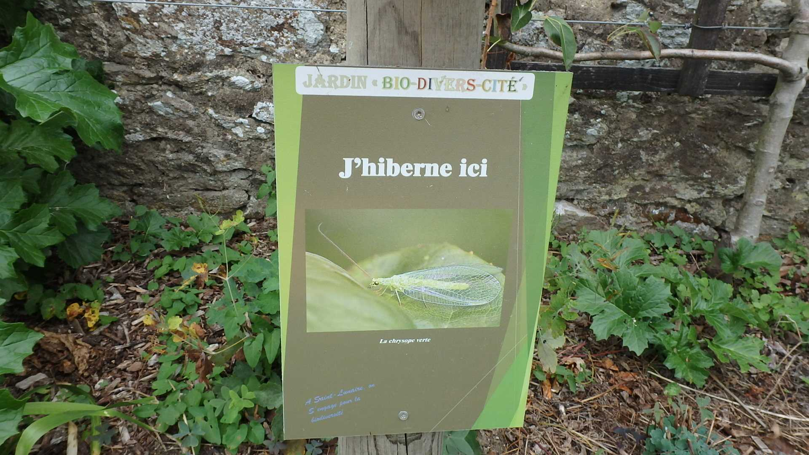
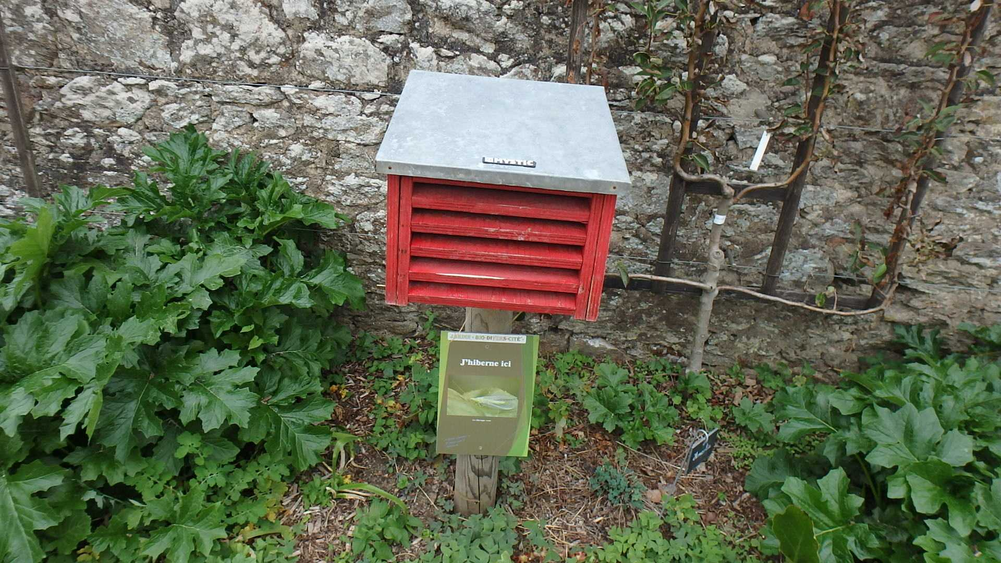
Le crapaud commun
La chrysope
verte

Slide 17
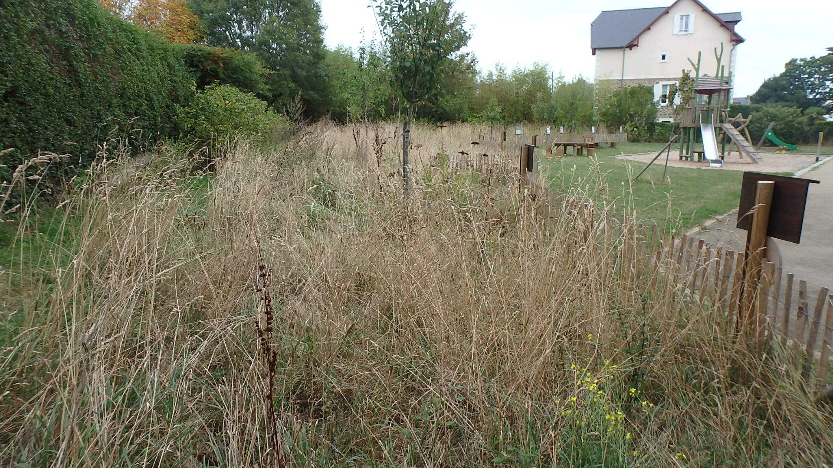
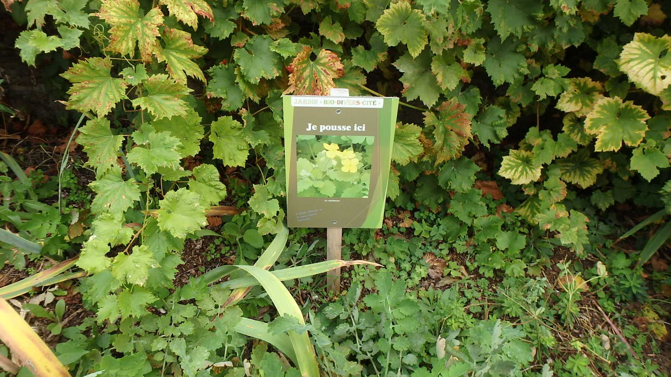
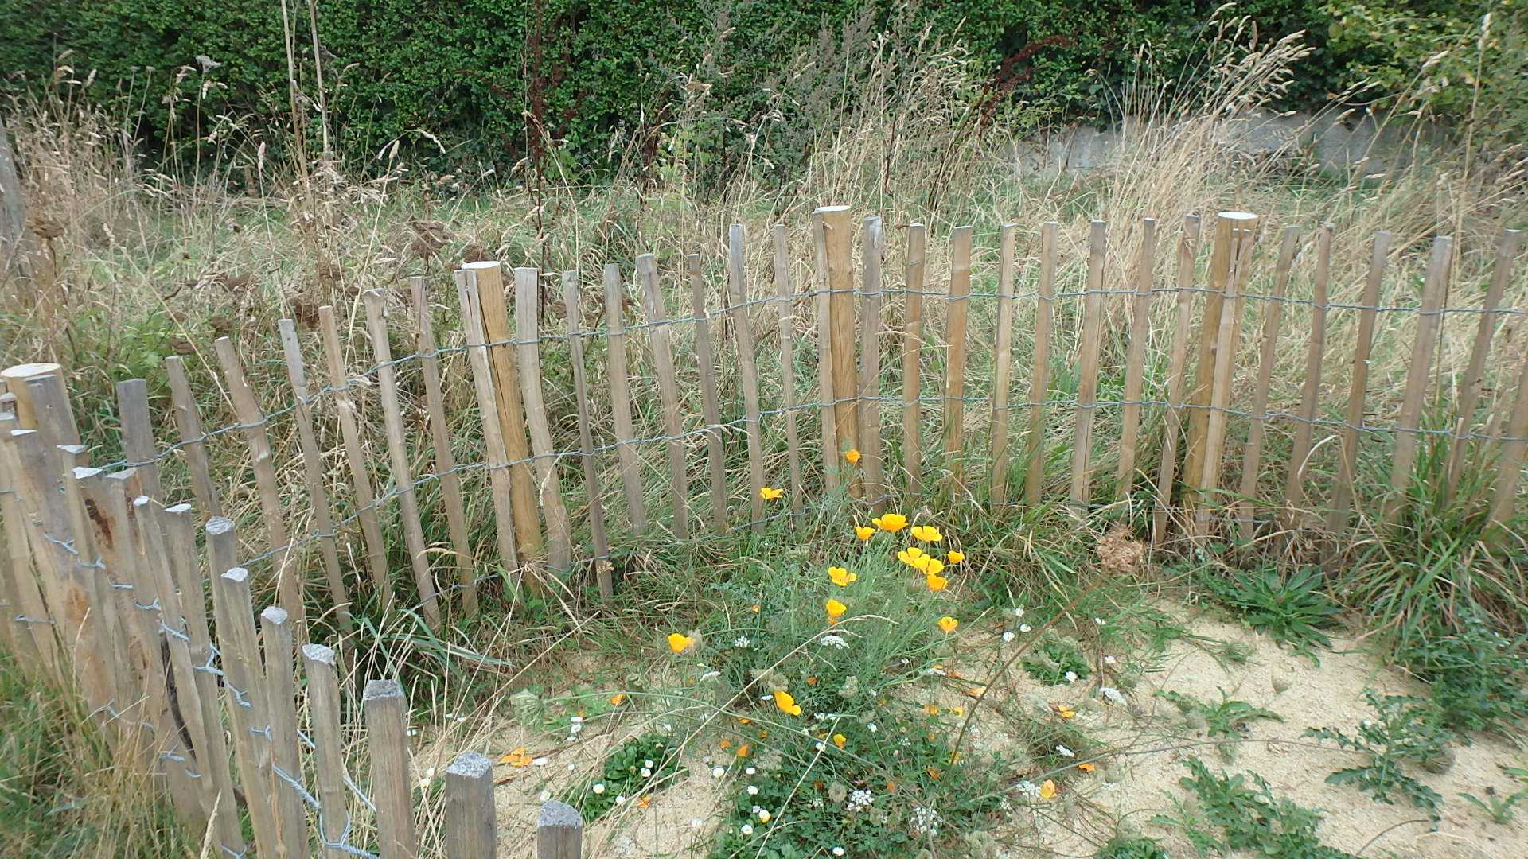
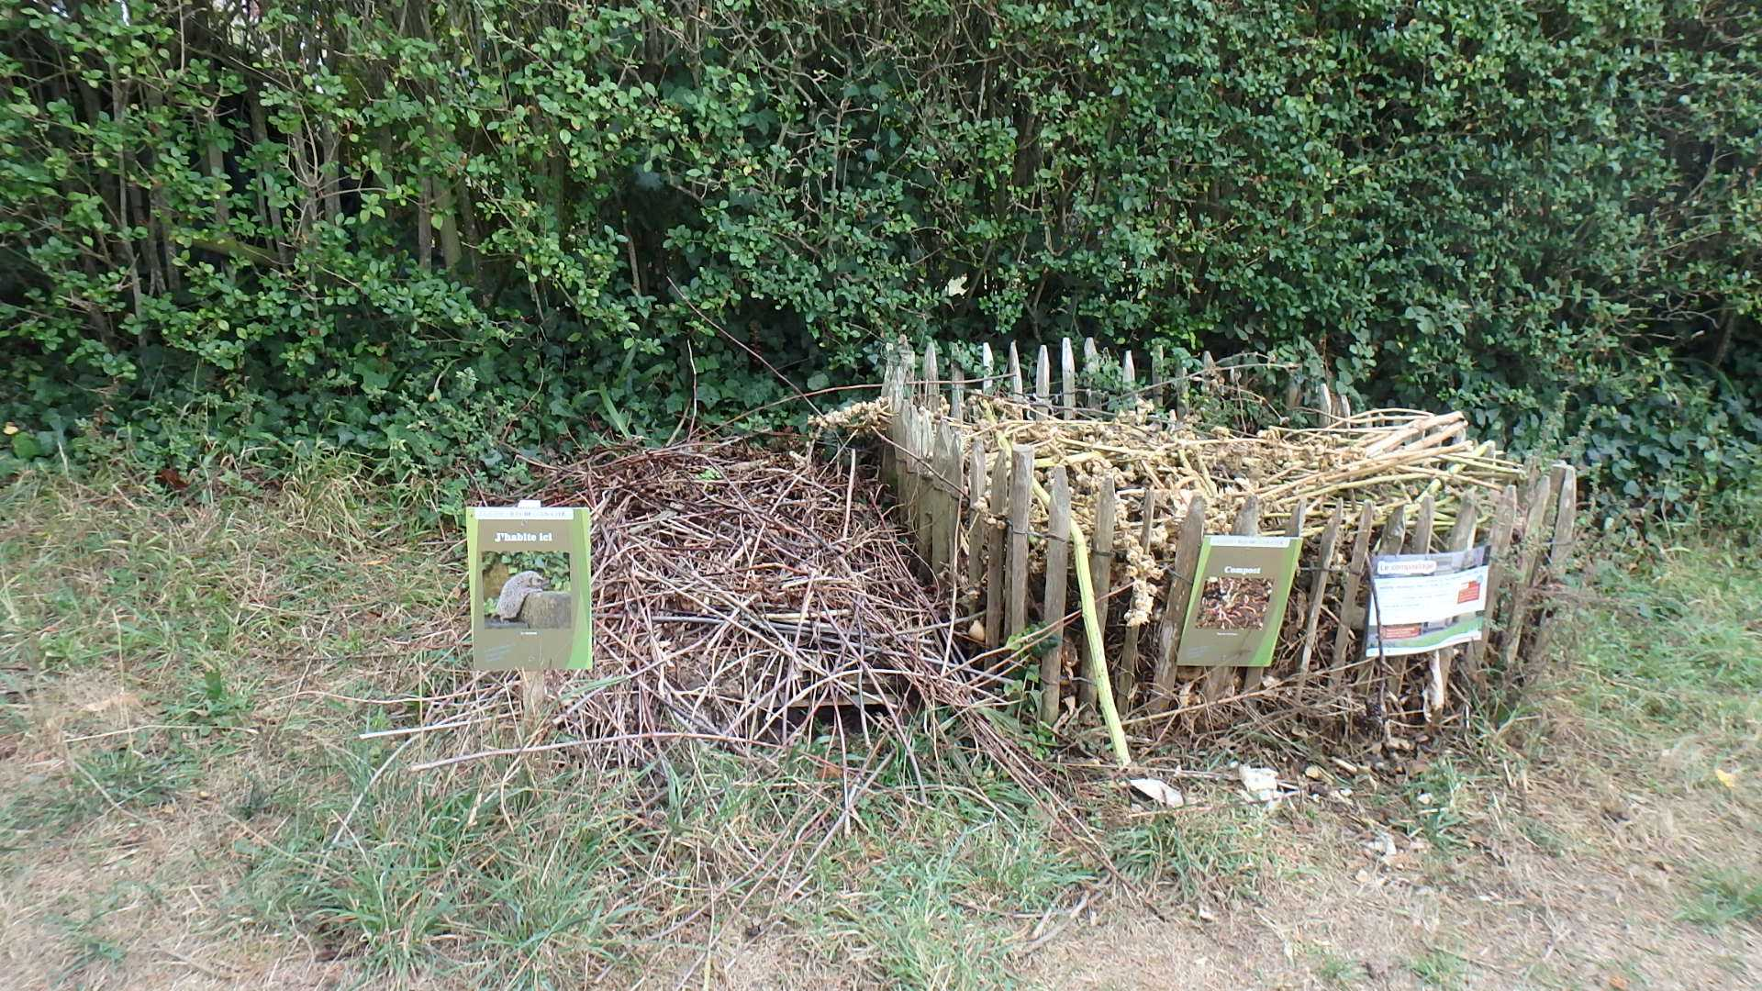
La vigne
Espace détente,
jeux
La chélidoine
Abri pour
le hérisson
compost

Slide 18
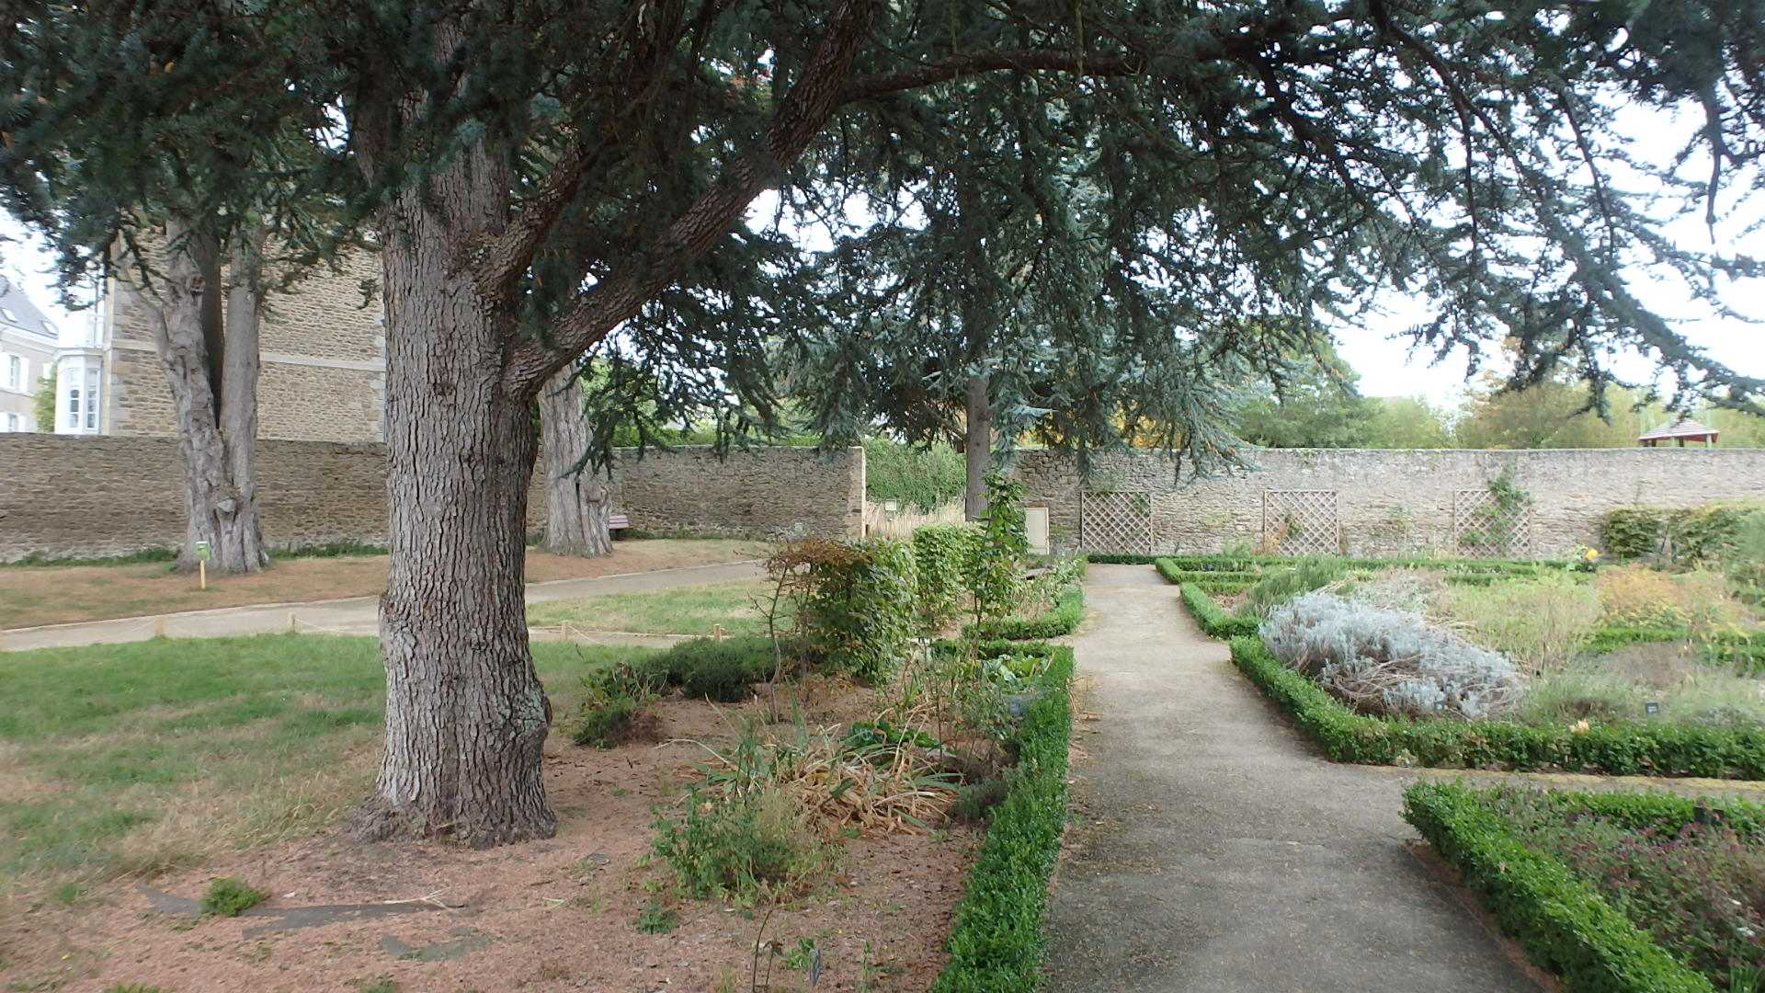
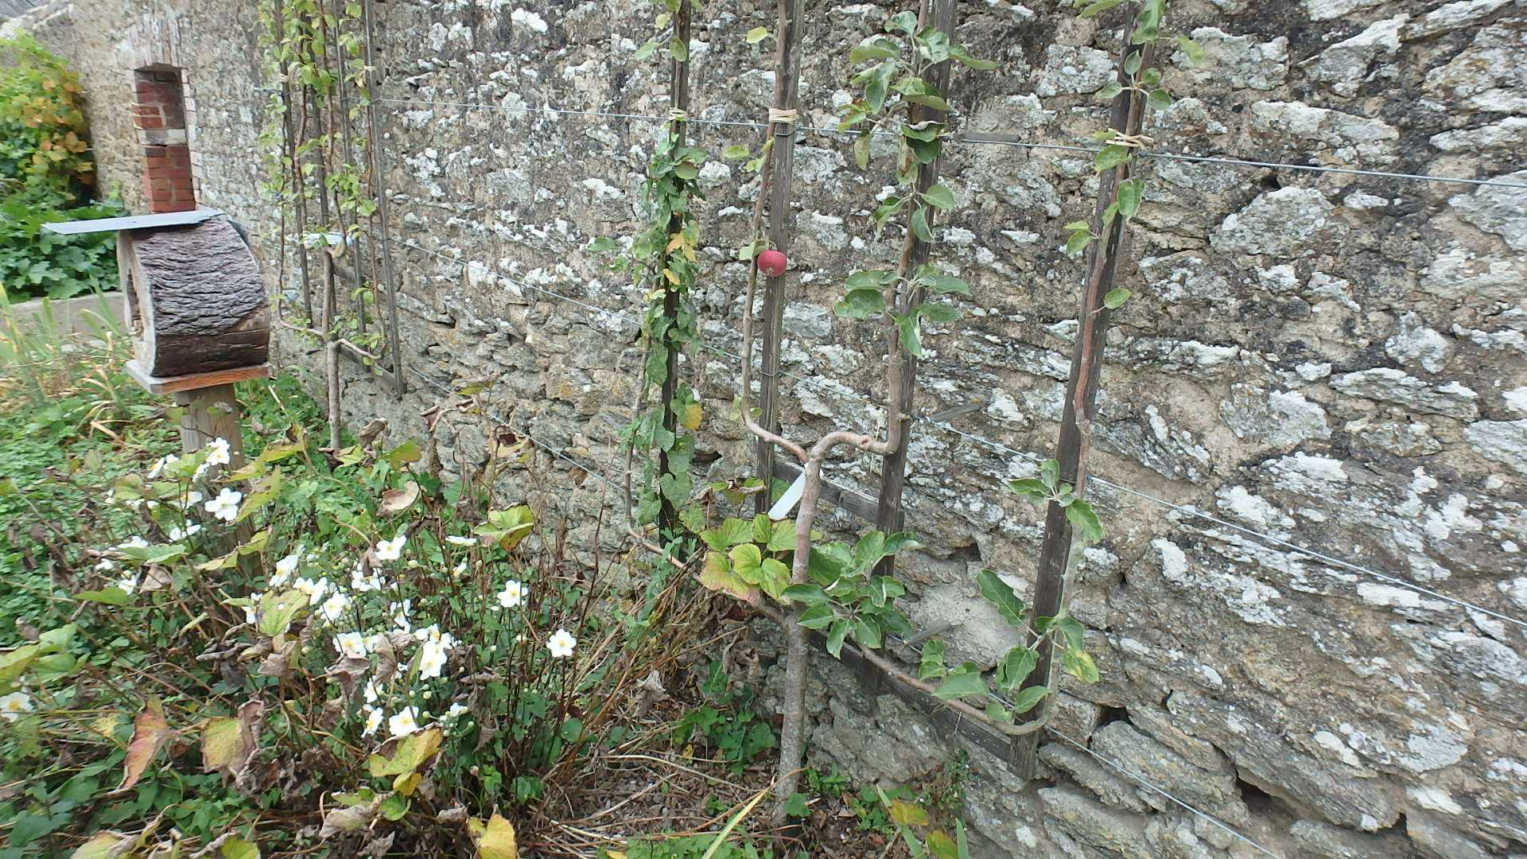
Vergers et baies
en libre service

Slide 19
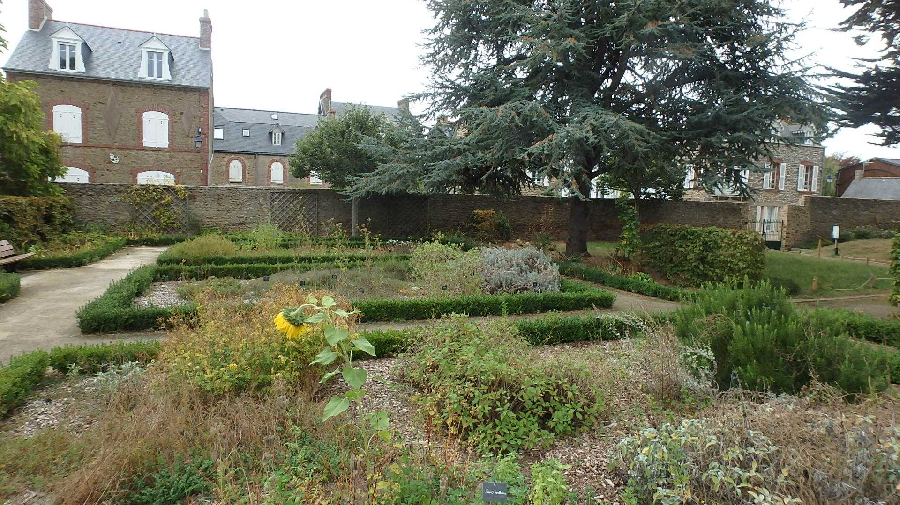
Espace de repos
Espace éducatif
Espace participatif
Jardin des simples

Slide 20
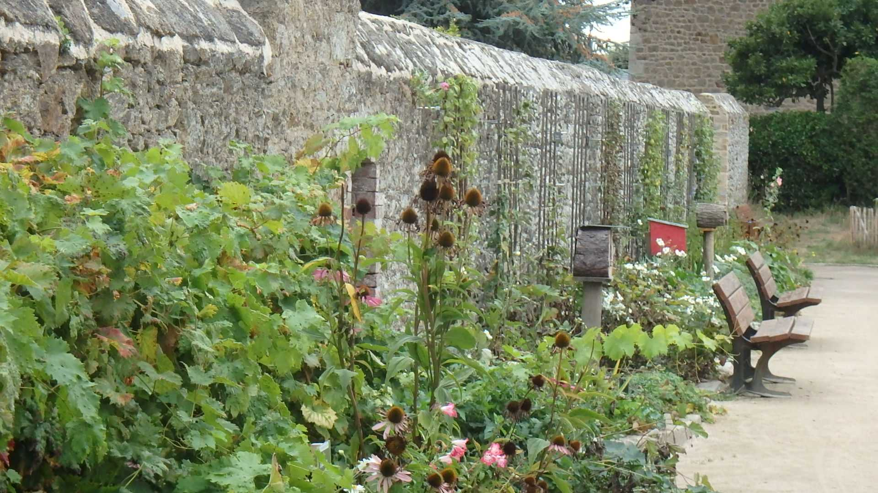
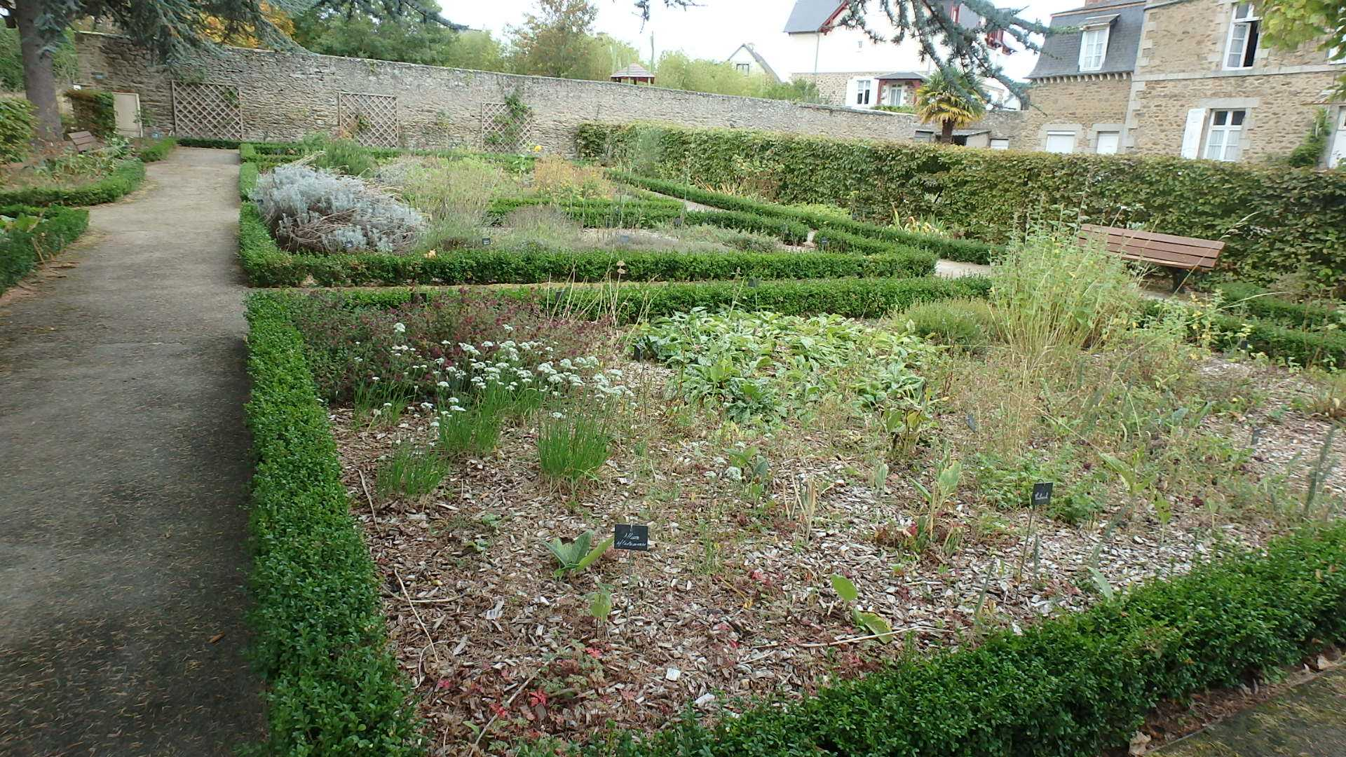
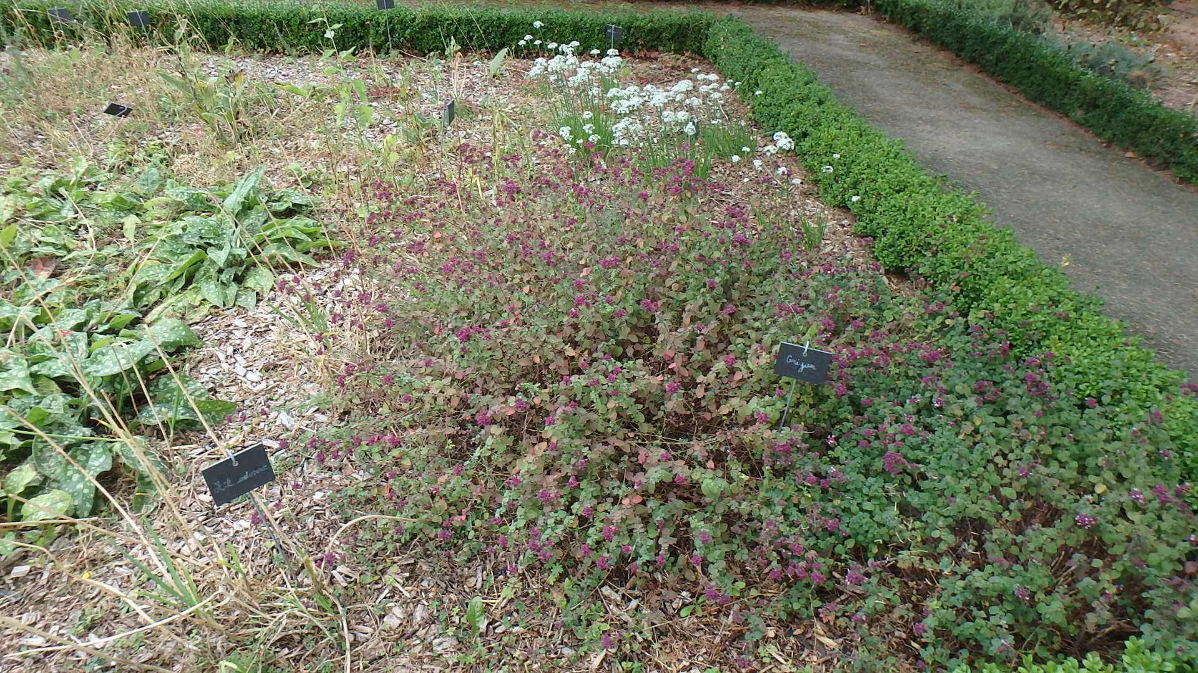
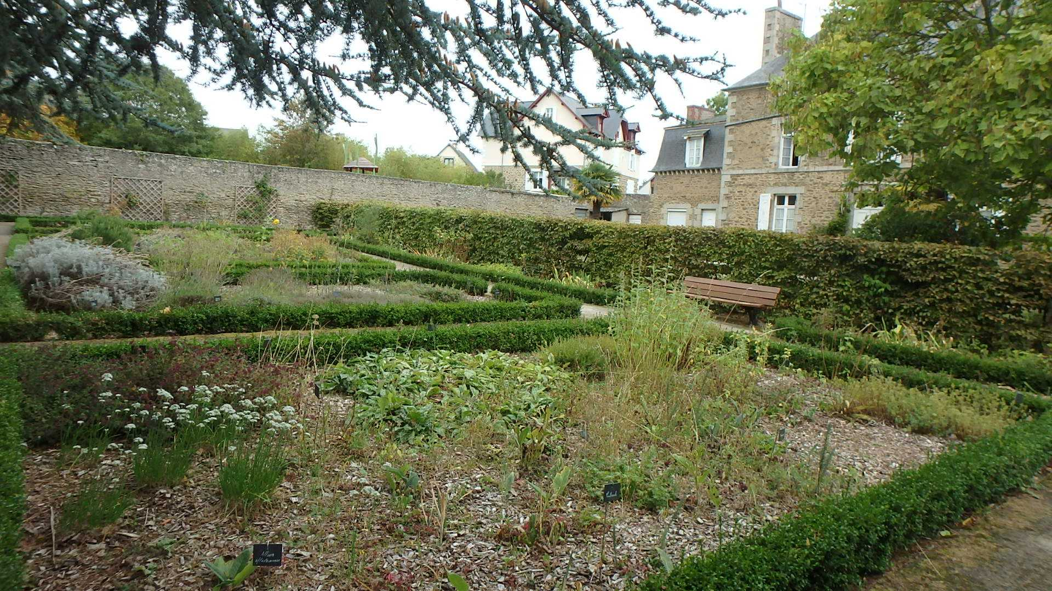
Plantes médicinales et aromatiques
à diposition

Slide 21
Recréer des corridors Verts : biodiversité préservée

Slide 22
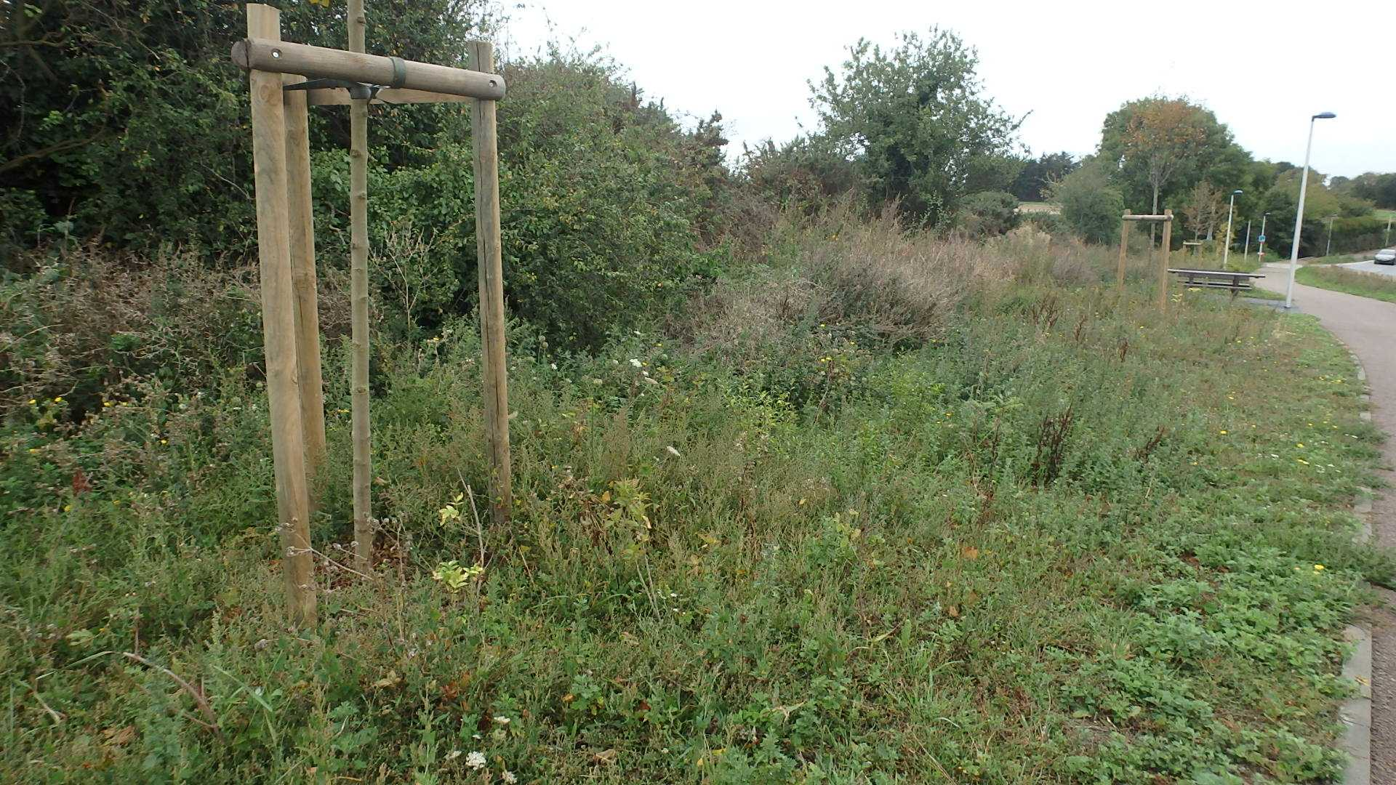
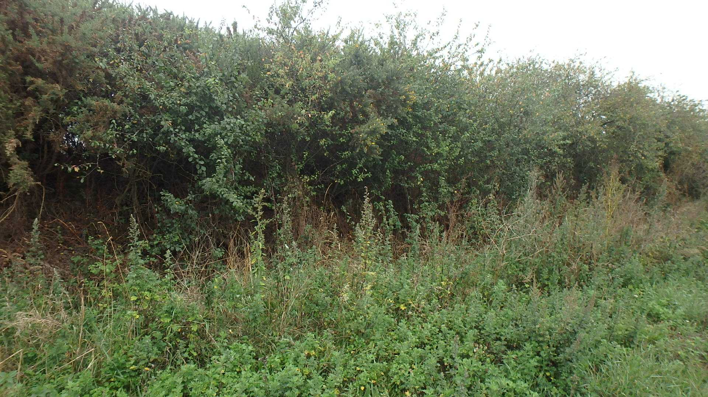
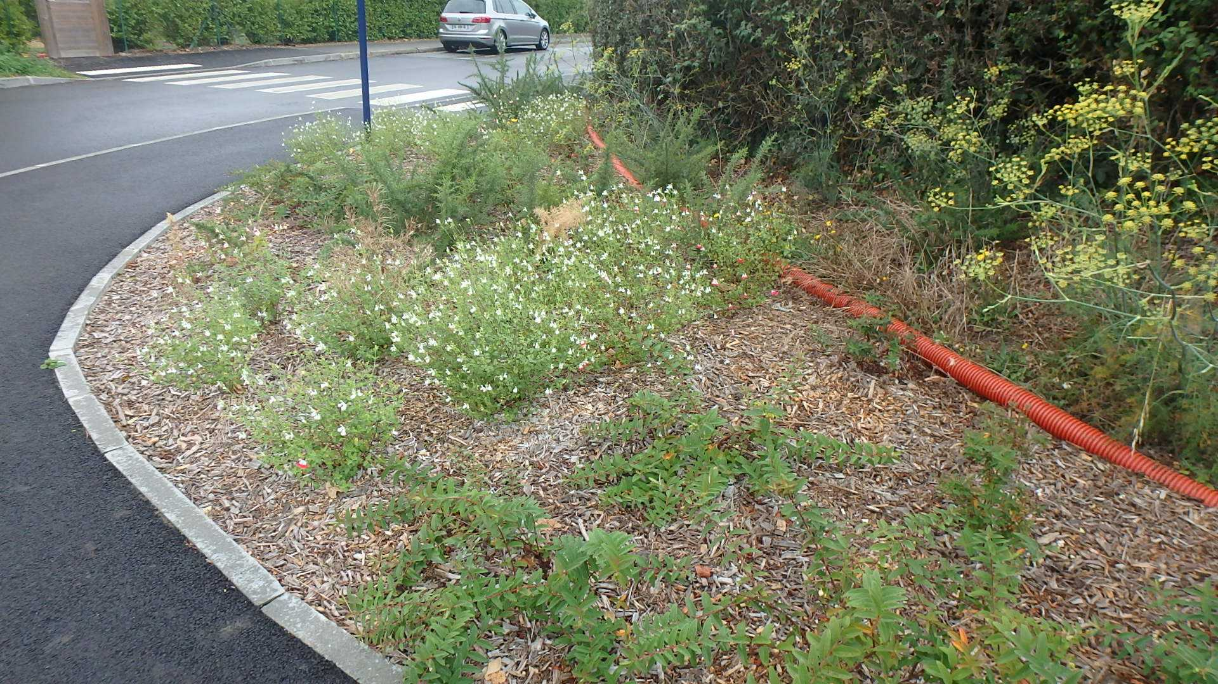
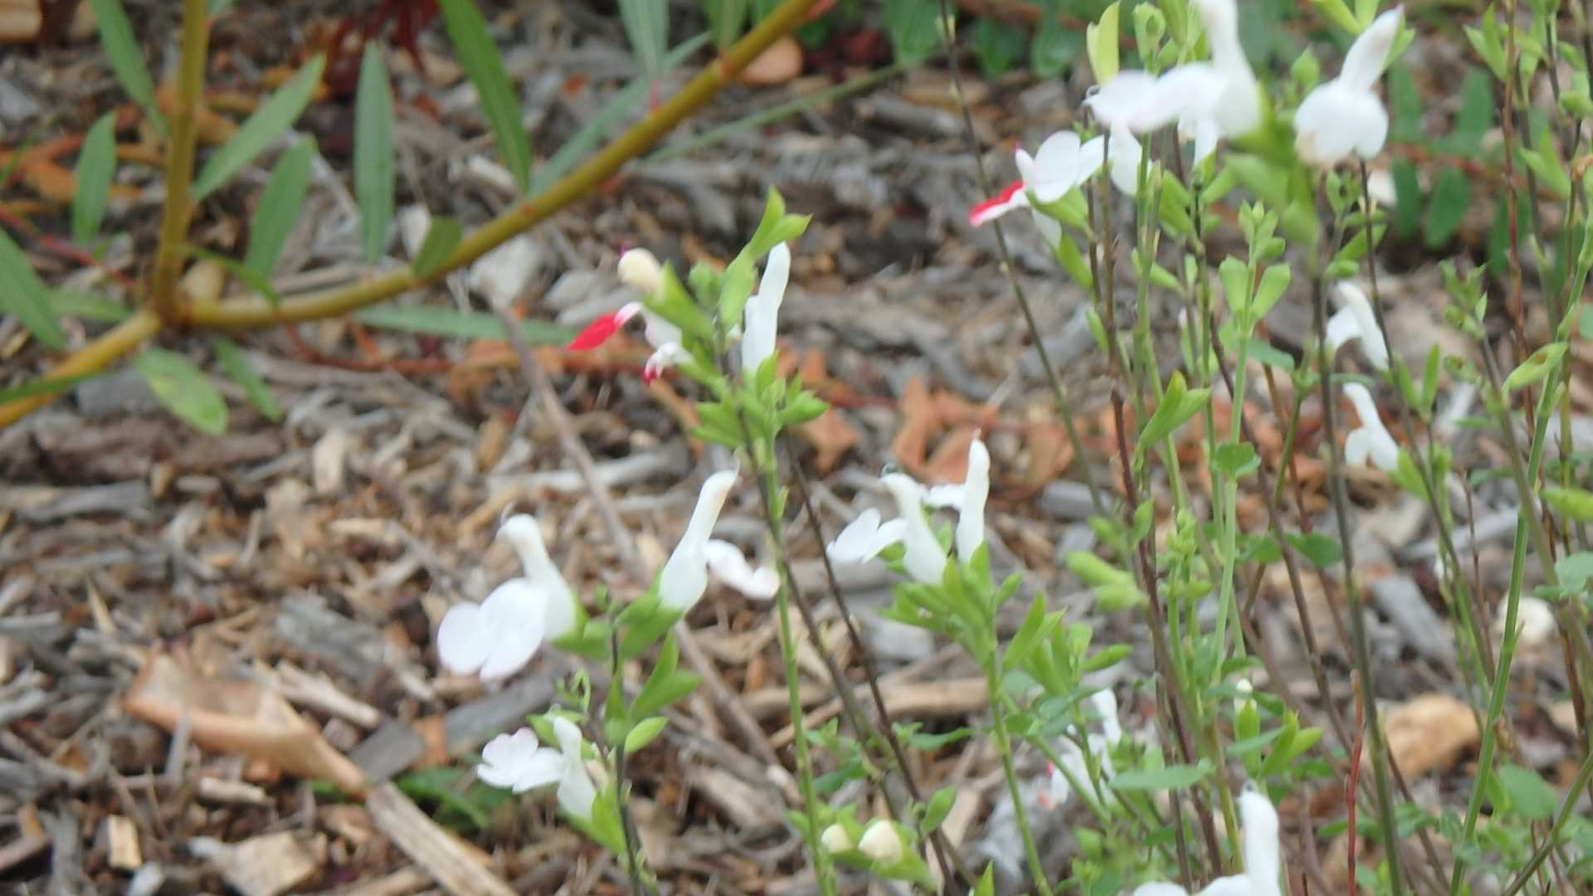
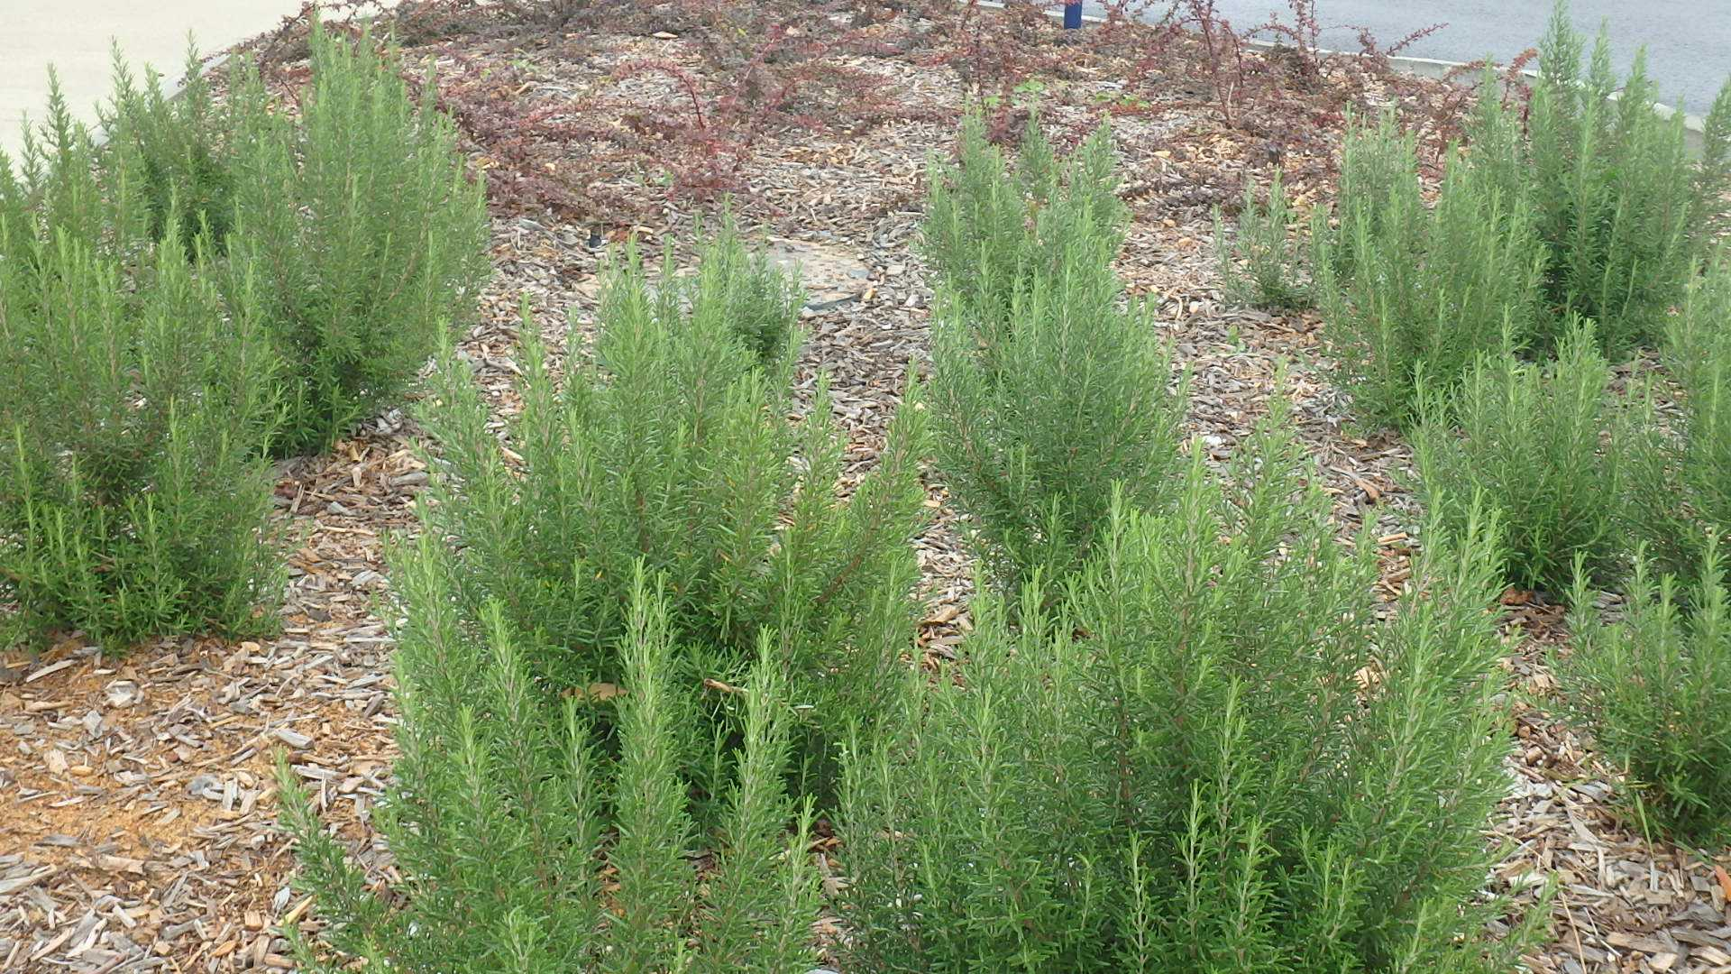
Corridors verts avec des plantes indigènes, mellifères, avec des nichoirs...
Buissons, bourriers :
Ajoncs, Aubépines, prunelliers..
Enherbement naturel,
Broyage, fauches
tardives
Hauteurs variées,
Résistantes à la sécheresse
Sauge
Fenouil (machaon)
Romarin

Slide 23
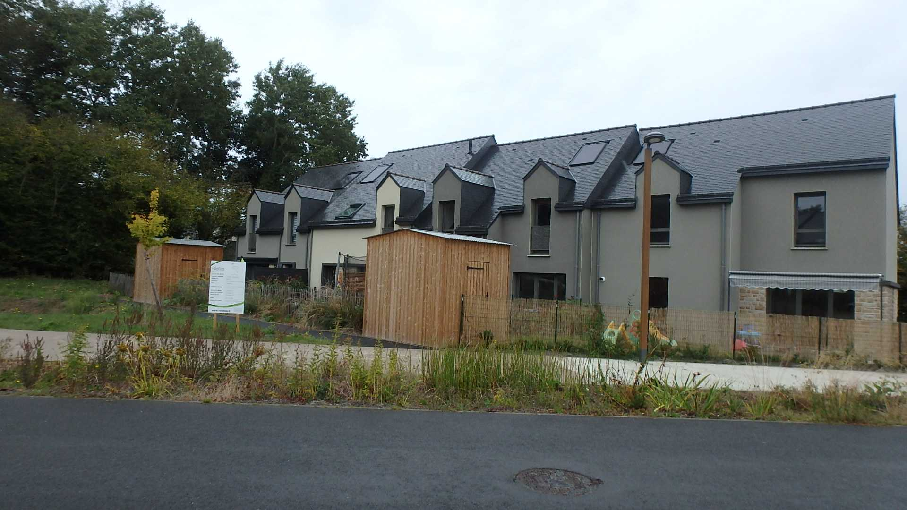
Urbanisation accessible à tous, ZAC (21 logements/ha), avec zone humide sauvegardée, corridors verts, jardins familiaux, voies douces, haies indigènes...

Slide 24

Habitat groupé : Gain de place, La voiture est présente mais pas sur la voie publique, toutes les voies douces et les transports en commun limitent la circulation (zone à 30).

Slide 25




Voie douce
Vers le centre ville
Plantes non coupées
Sauvegarde des insectes
Bassin de rétention des eaux de pluie
surface
Priorité au vélo

Slide 26


Slide 27



Encourager les jardins privés à se convertir en zones de biodiversité

Slide 28


Slide 29




Chaque habitant qui possède un jardin et souhaite participer à l’opération “Bio-Divers-Cité” reçoit un dossier très complet, avec toutes les aides souhaitées pour devenir “acteur de la biodiversité dans sa commune".

Slide 30

Chaque jardinier reçoit également
une plaquette à accrocher à l’entrée du lieu, ainsi il est valorisé pour son action concrète pour améliorer la vie dans la commune, pour préserver la nature et pour les générations suivantes (ses petits enfants...)

Slide 31

Animations,
Chantiers participatifs,
Atlas de biodiversité
Sorties nature

Slide 32


Chacun est invité (affichages,réseaux sociaux, radios locales) à compléter l’atlas de la biodiversité de la commune, et pour cela il reçoit des guides de découvertes (documents distribués, sorties…).

Slide 33
La ville de Saint Lunaire conçoit encore beaucoup d’actions
dans différents domaine de la vie locale, en lien avec la population :
« on vit, on travail, on se détend » tout en préservant l’avenir des jeunes et de la planète. Par exemple :
Gestion communale du réseau d’eau (non fuyard à 92%!)
Éclairage public (moins de 4 m de haut, des LED plus ou moins orangées pour ne pas nuire à la faune, heures d’allumage discutées avec la population en fonction des besoins et de la circulation
Ecopoints de tri volontaire (12), politique de limitation des déchets (prévention, information, mais aussi répression : 450 euros pour abandon d’ordures ménagères sur la voie publique), Bac à marée, refonte des points « poubelles » dans les lieux touristiques (on emmène ses déchets)
Gestion de la qualité des eaux fluviales et de la mer, nettoyage doux des plages (selon les saisons et les localisations de la flore et de la faune)
Cantine bio à 100%, réflexions sur le contenu alimentaire lors des réceptions mairies (écoresponsable)
Favoriser l’agriculture locale, bio et responsable, limiter l’artificialisation des sols, des utilisations de pesticides par les agriculteurs
Gestion d’une salle multi sport toute l’année, accueil des estivants
Favoriser le tissu associatif local

